Slide 1
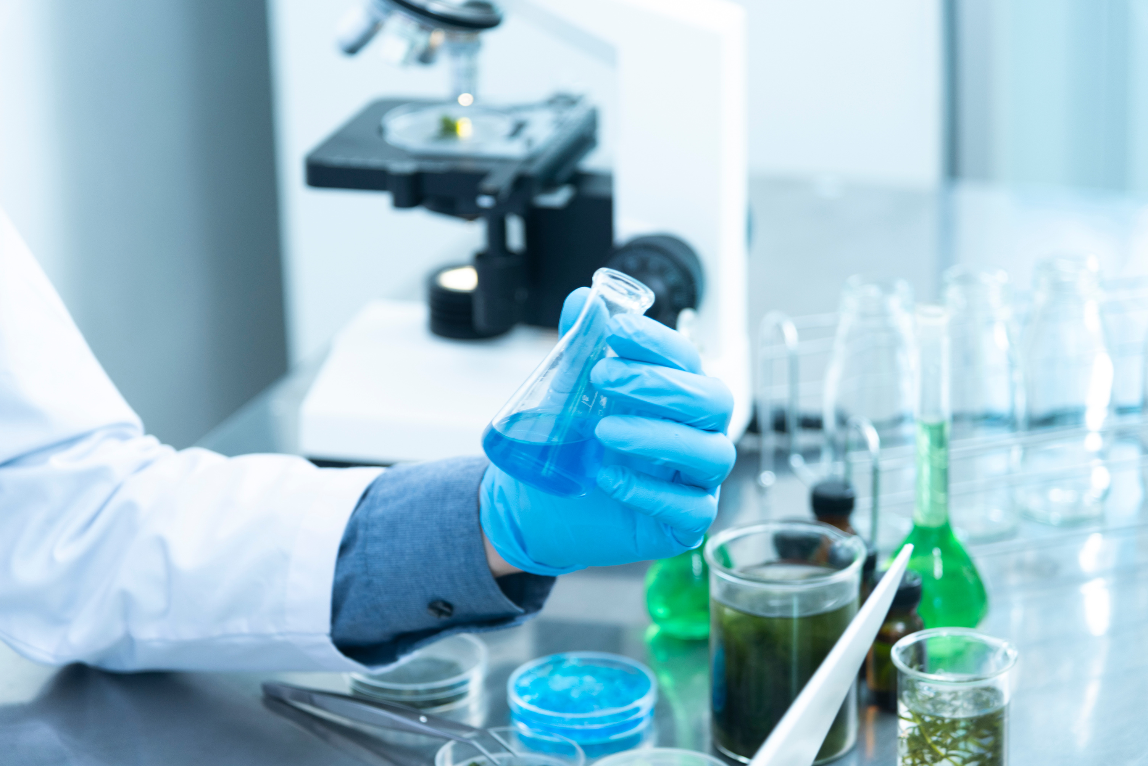


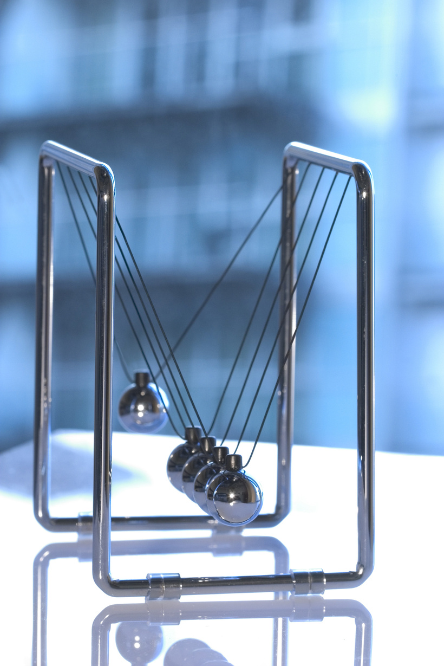
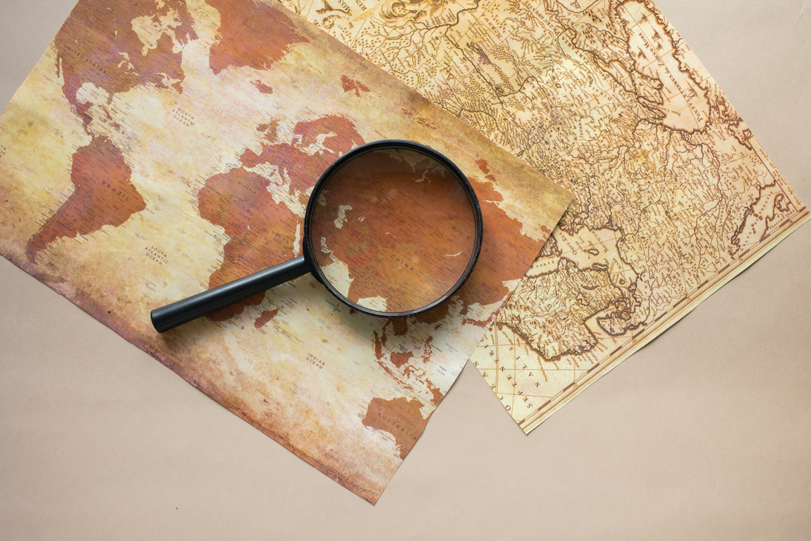
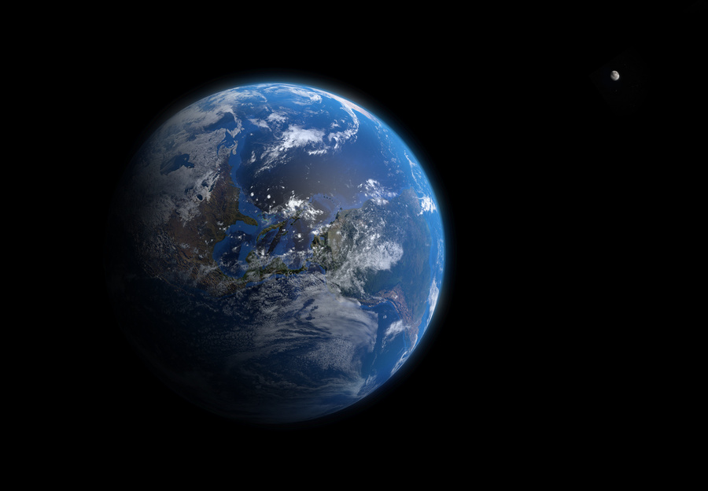
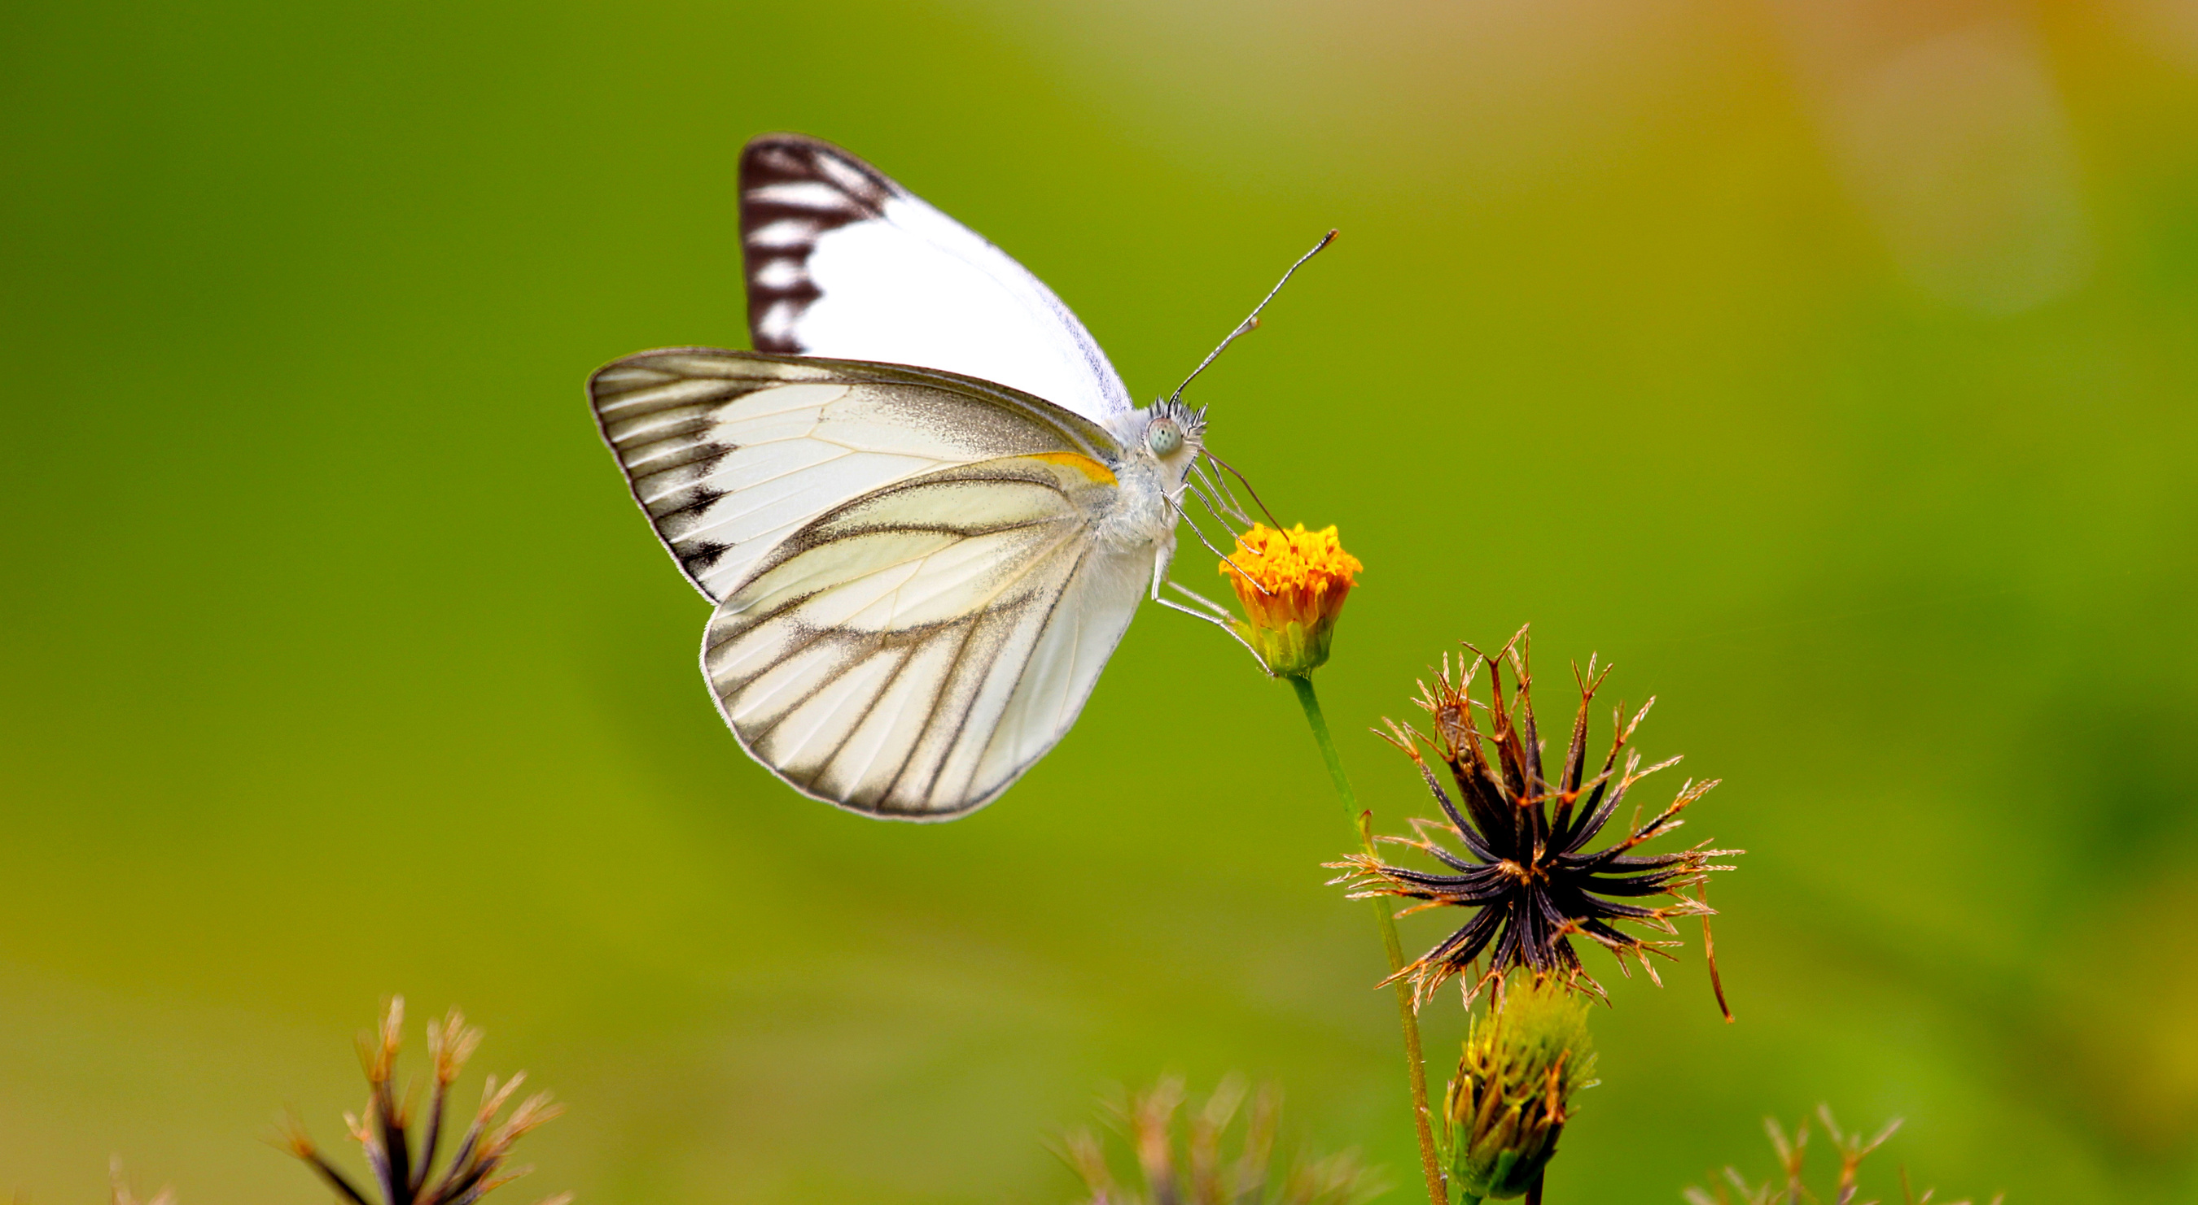
Пізнаємо природу, 6 клас
Пізнаємо світ науки
Значення природничих наук для людства.
Об’єкт і предмет природничих наук. Взаємозв’язок природничих наук

Slide 2
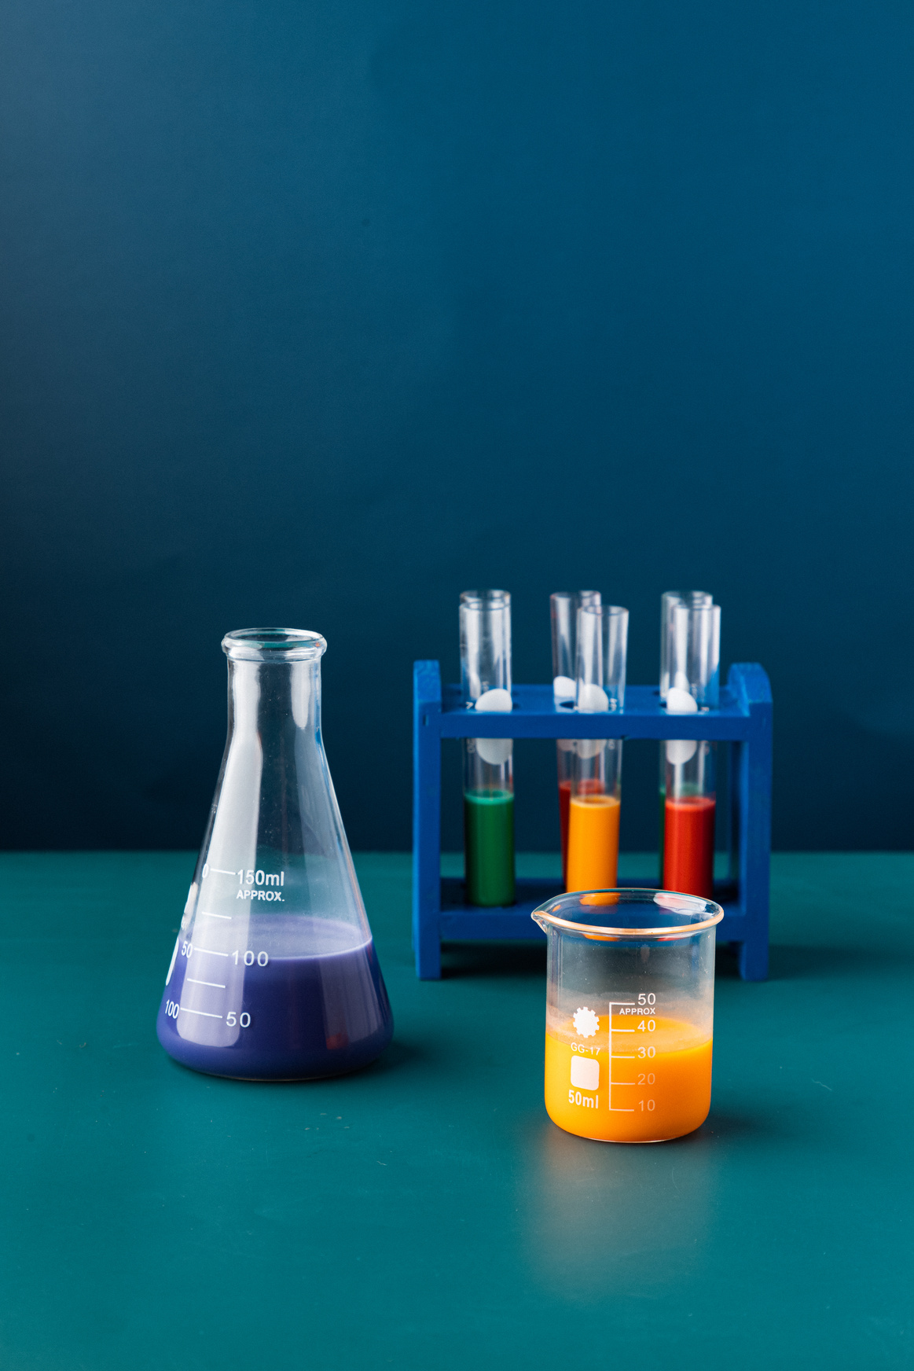
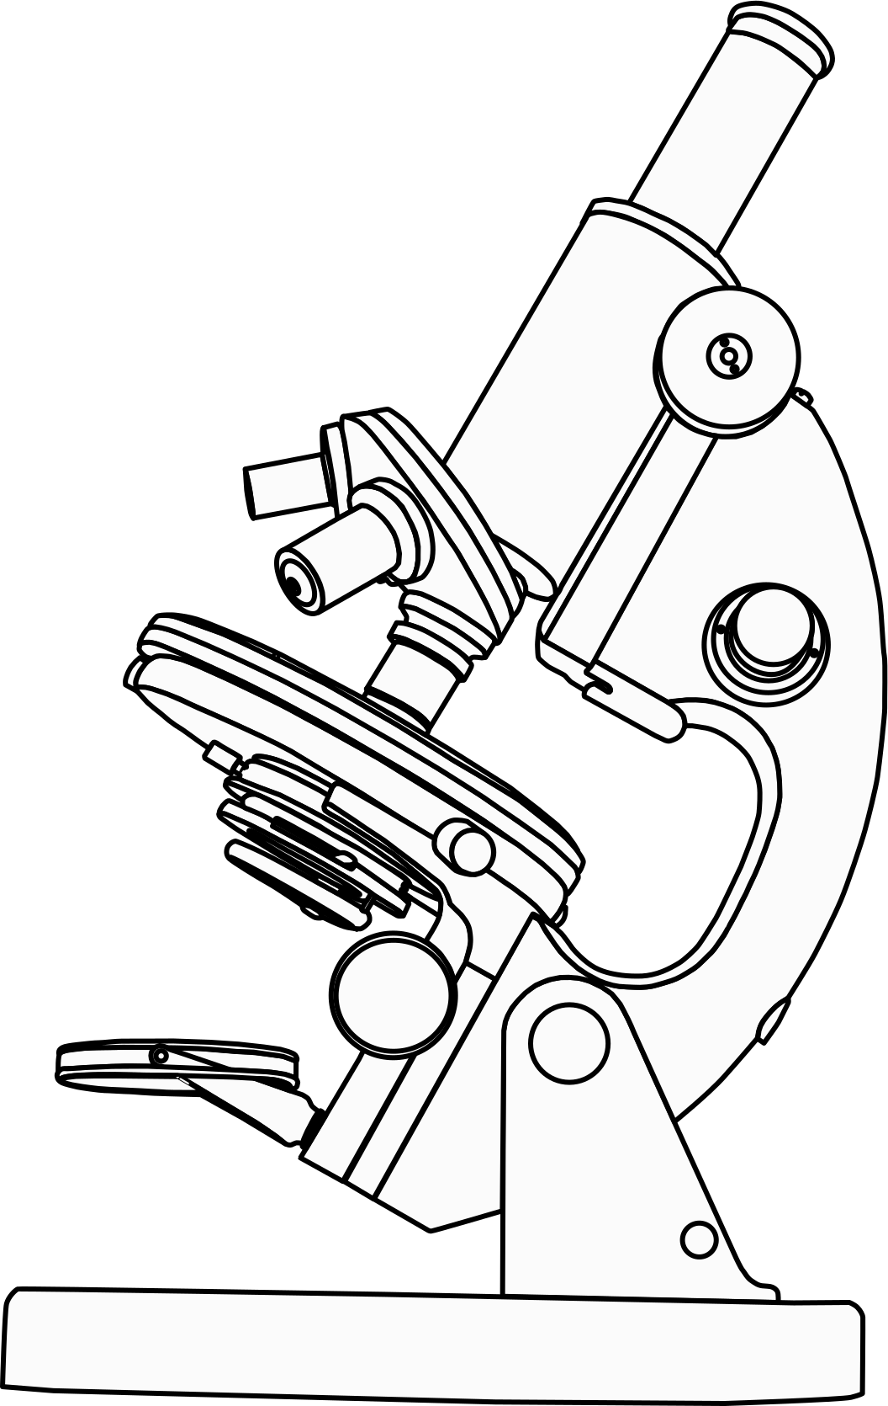


Природничі науки вивчають явища природи, опираючись на спостереження й досліди. Для дослідження можна обрати будь-яке тіло, систему тіл, явище або процес. Важливо зрозуміти, що конкретно ти вивчатимеш, і сформувати мету дослідження

Slide 3
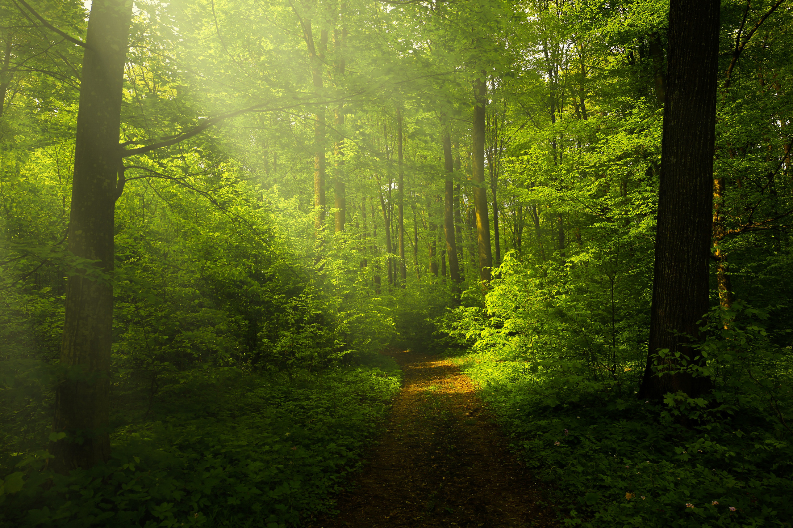
пригадаємо
  Що таке природа?
  Якою може бути природа?
  Чим відрізняється жива природа від неживої?

Slide 4
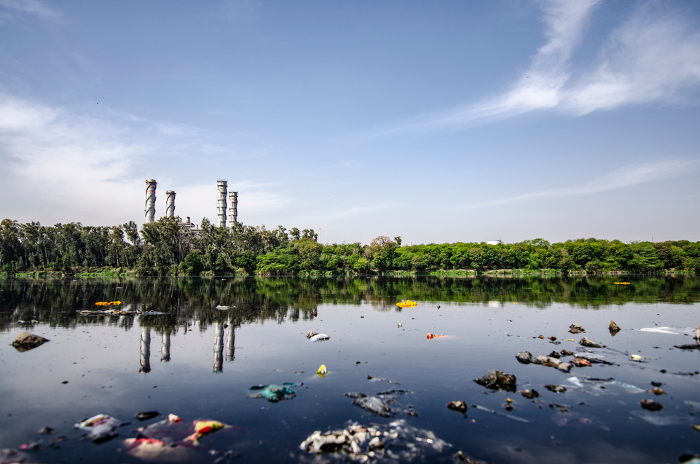
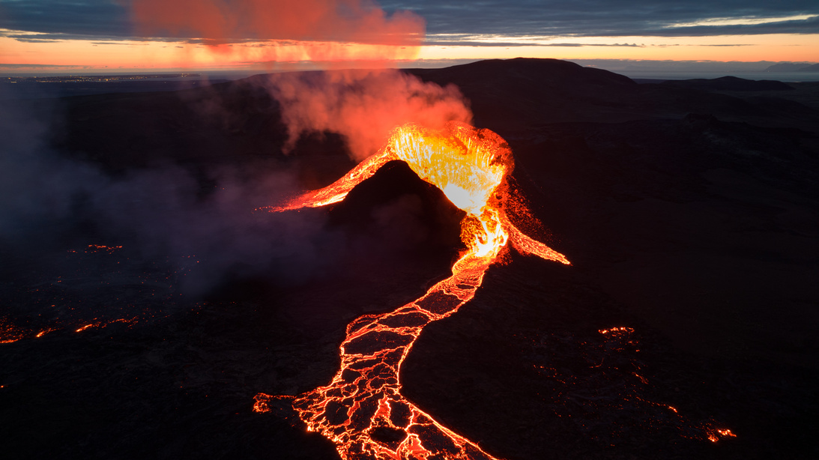
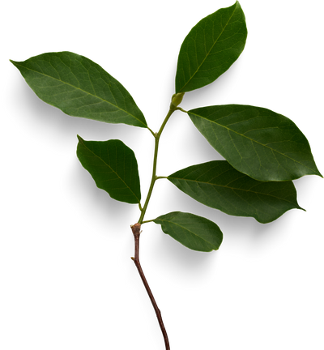
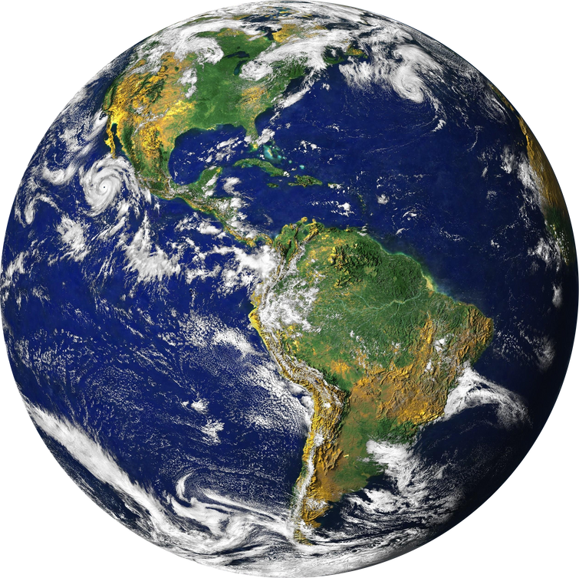
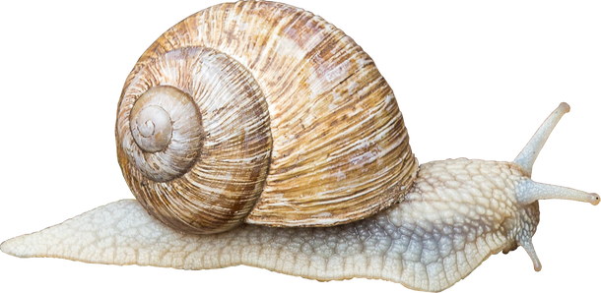
Що ми можемо досліджувати?
Нас оточують тіла живої та неживої природи. Кожне тіло може бути об’єктом наукового дослідження
Об’єкт - це будь-яке тіло, система тіл, процес чи явище, які зацікавили науковця/науковицю

Slide 5
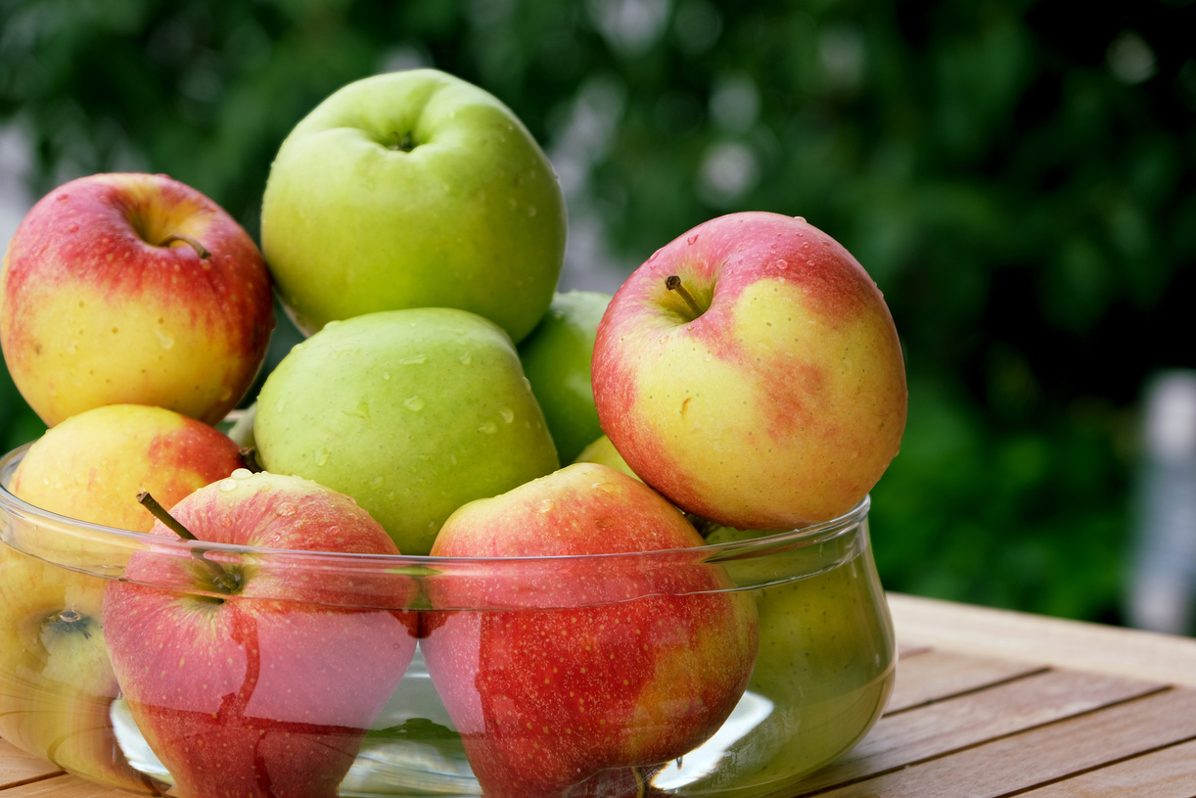
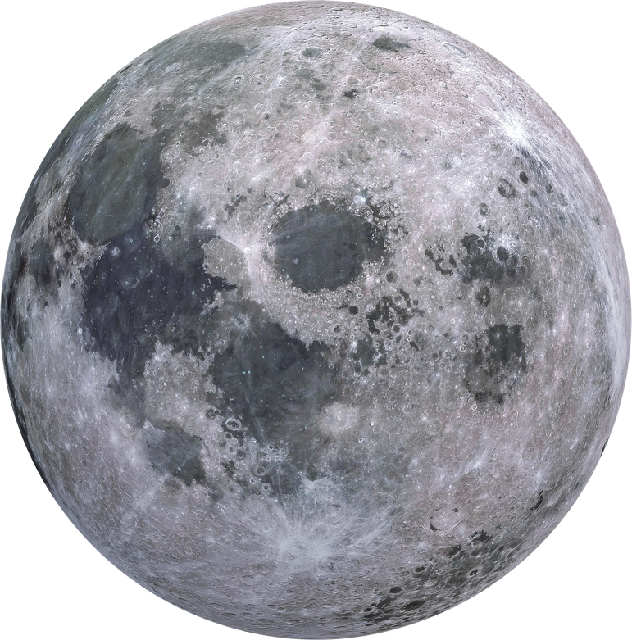
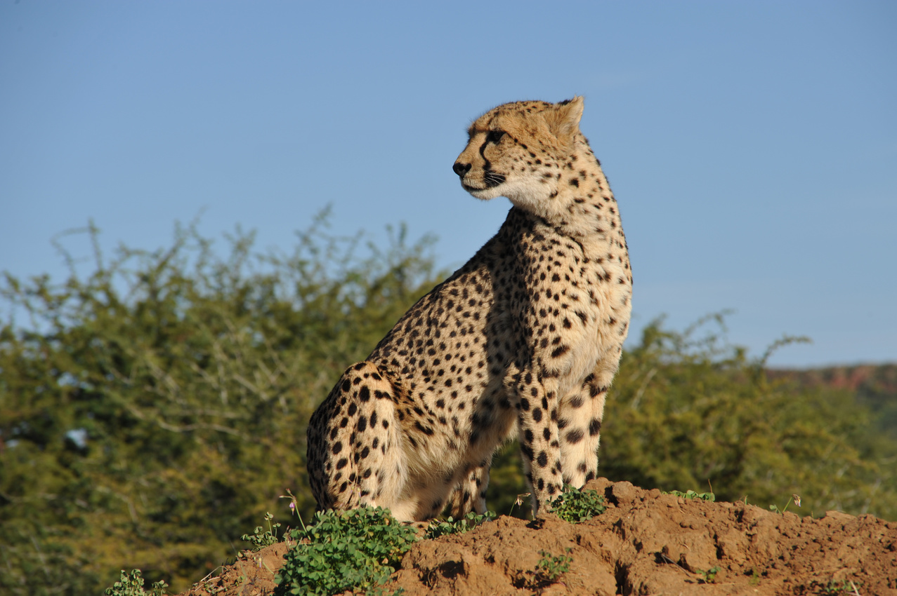
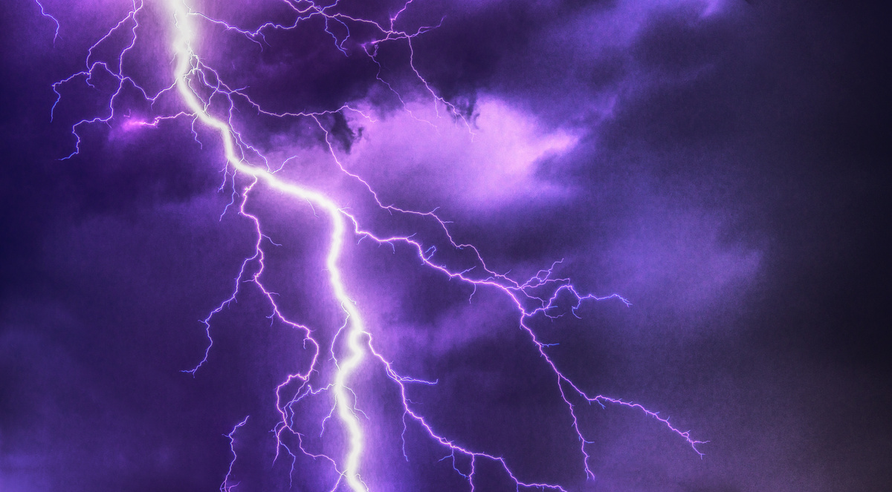
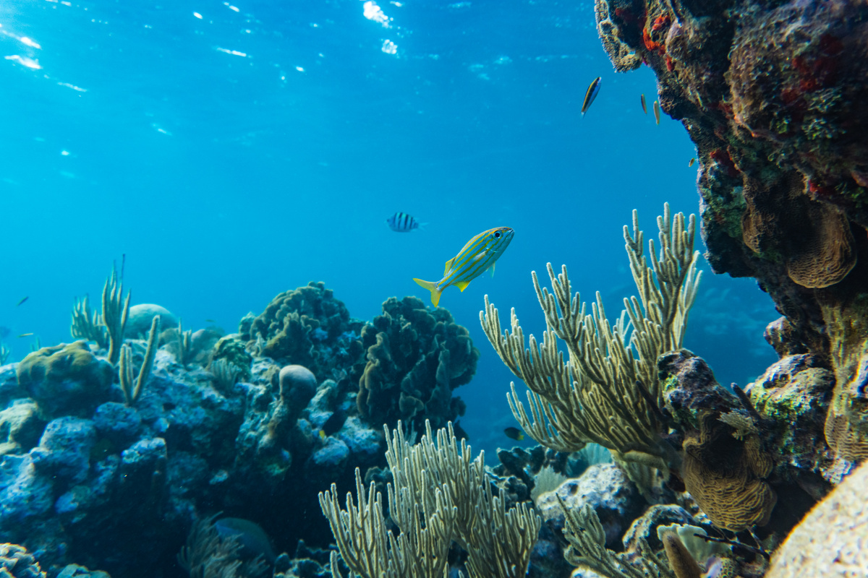
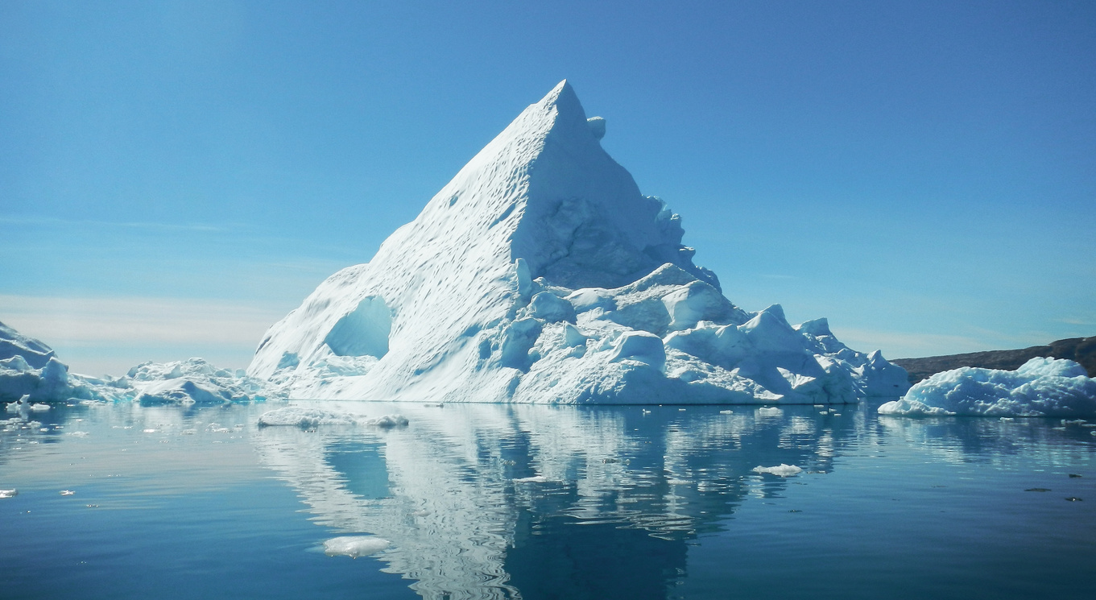
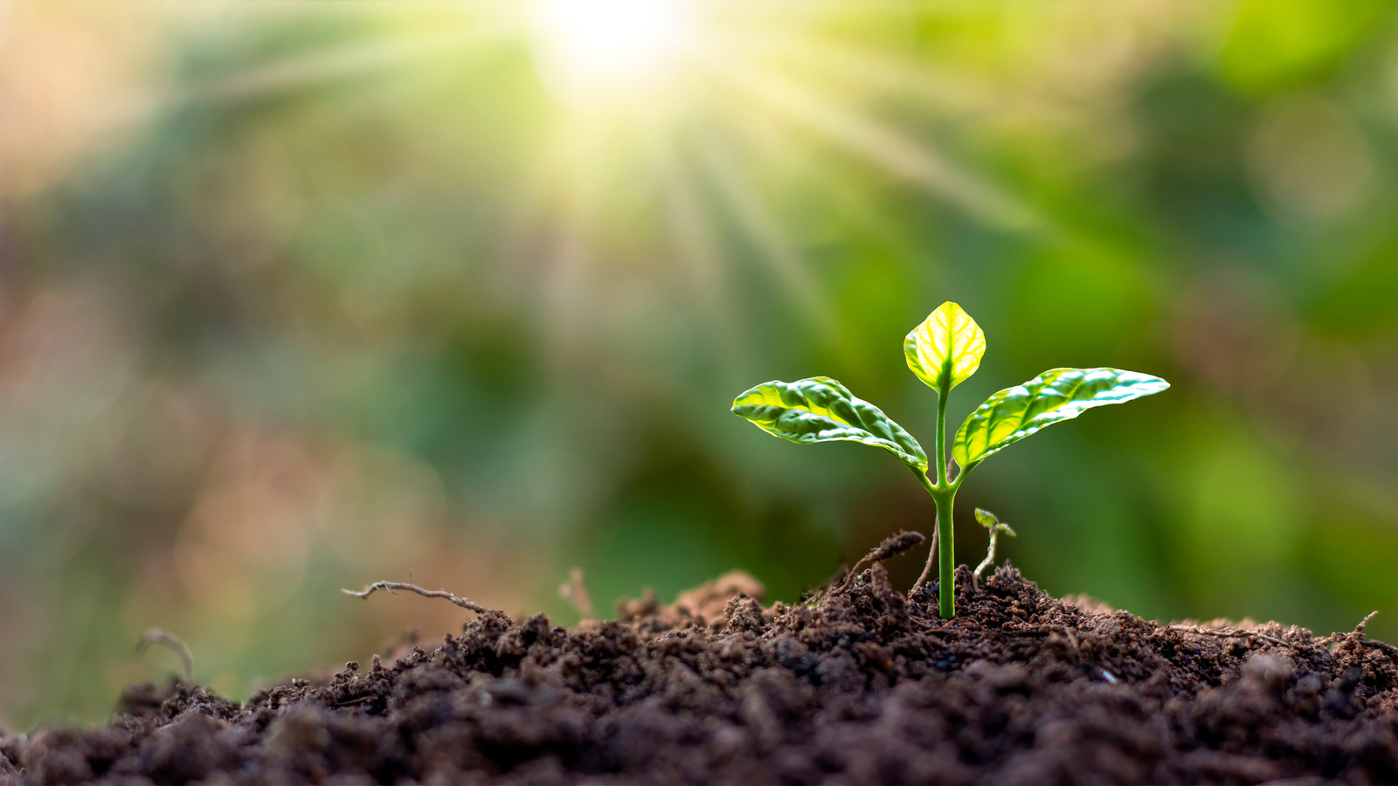
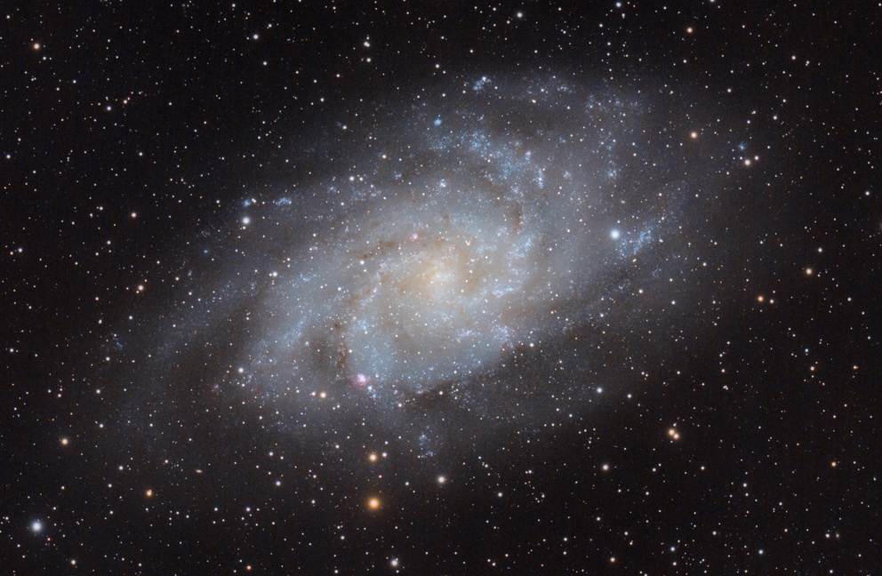

Приклади об’єктів дослідження
1
2
3
4
5
6
7
8
1 - яблуко; 2 - Місяць; 3 - гепард; 4 - блискавка; 5 - екосистема океану;
6 - айсберг; 7 - ріст і розвиток рослин; 8 - галактика

Slide 6
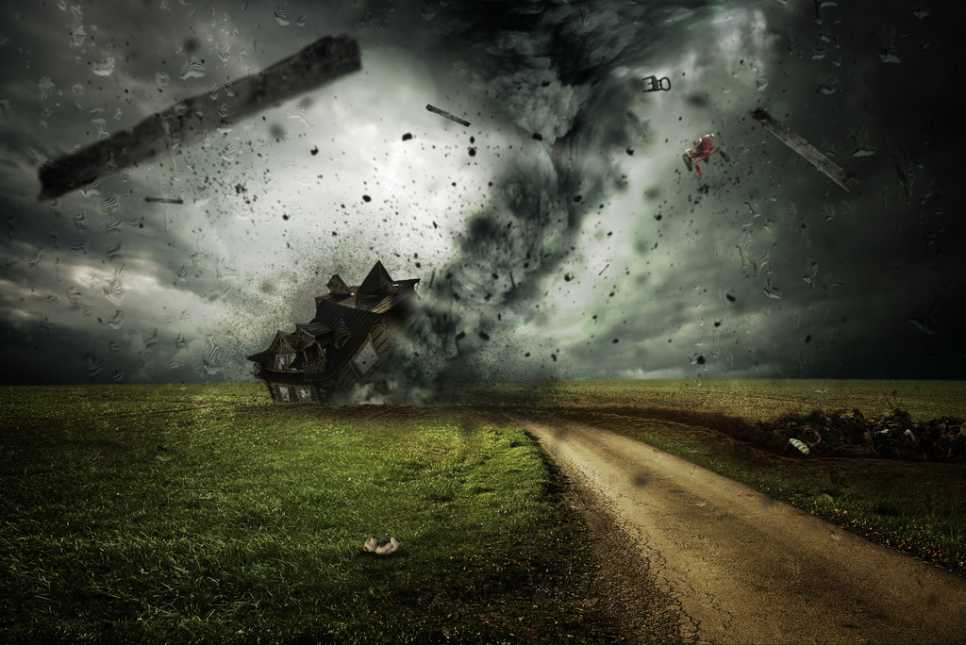
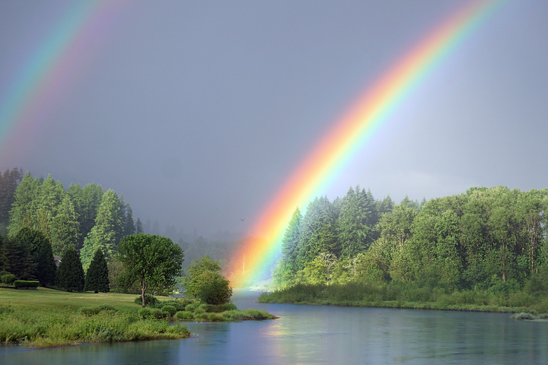
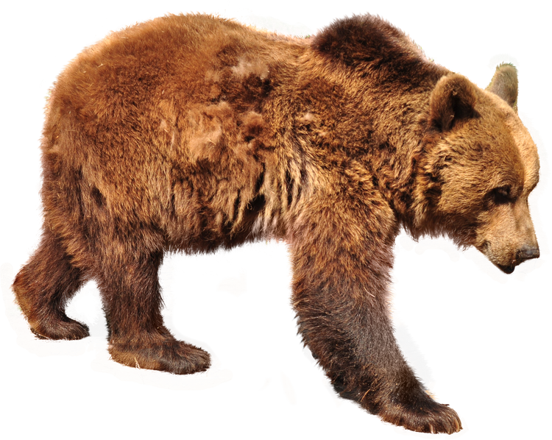
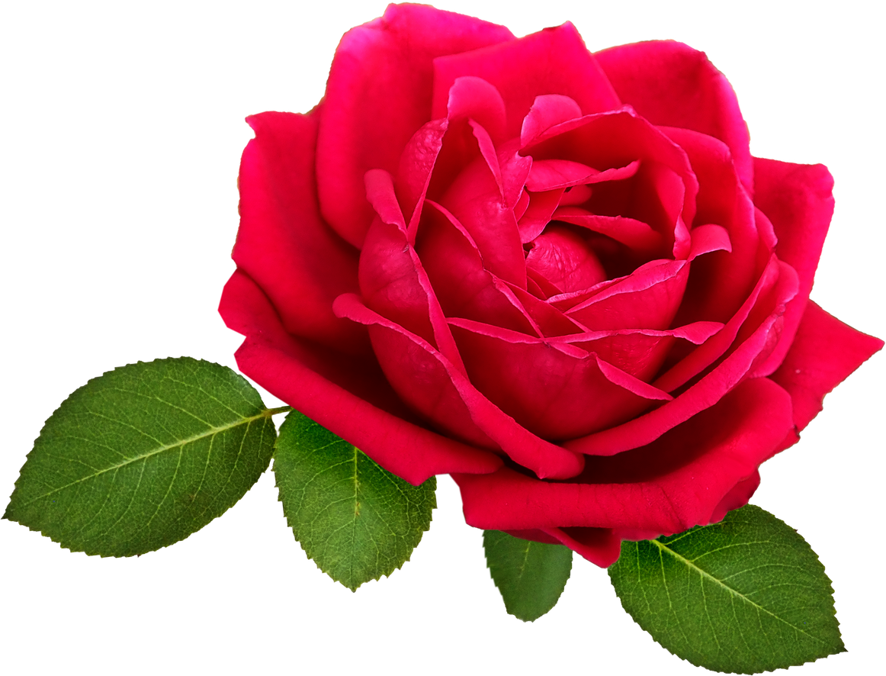
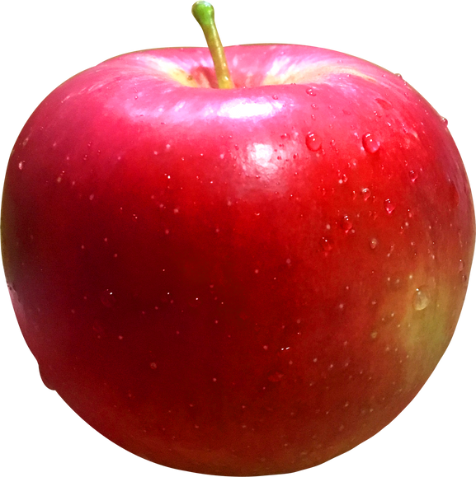
Що ми можемо досліджувати?
Кожен об’єкт має свої властивості. Наприклад, яблуко має смак, колір, форму, сорт; торнадо - причини виникнення, тривалість, руйнівну силу
Предмет дослідження - це та характеристика об’єкта, яка зацікавила науковця/науковицю

Slide 7
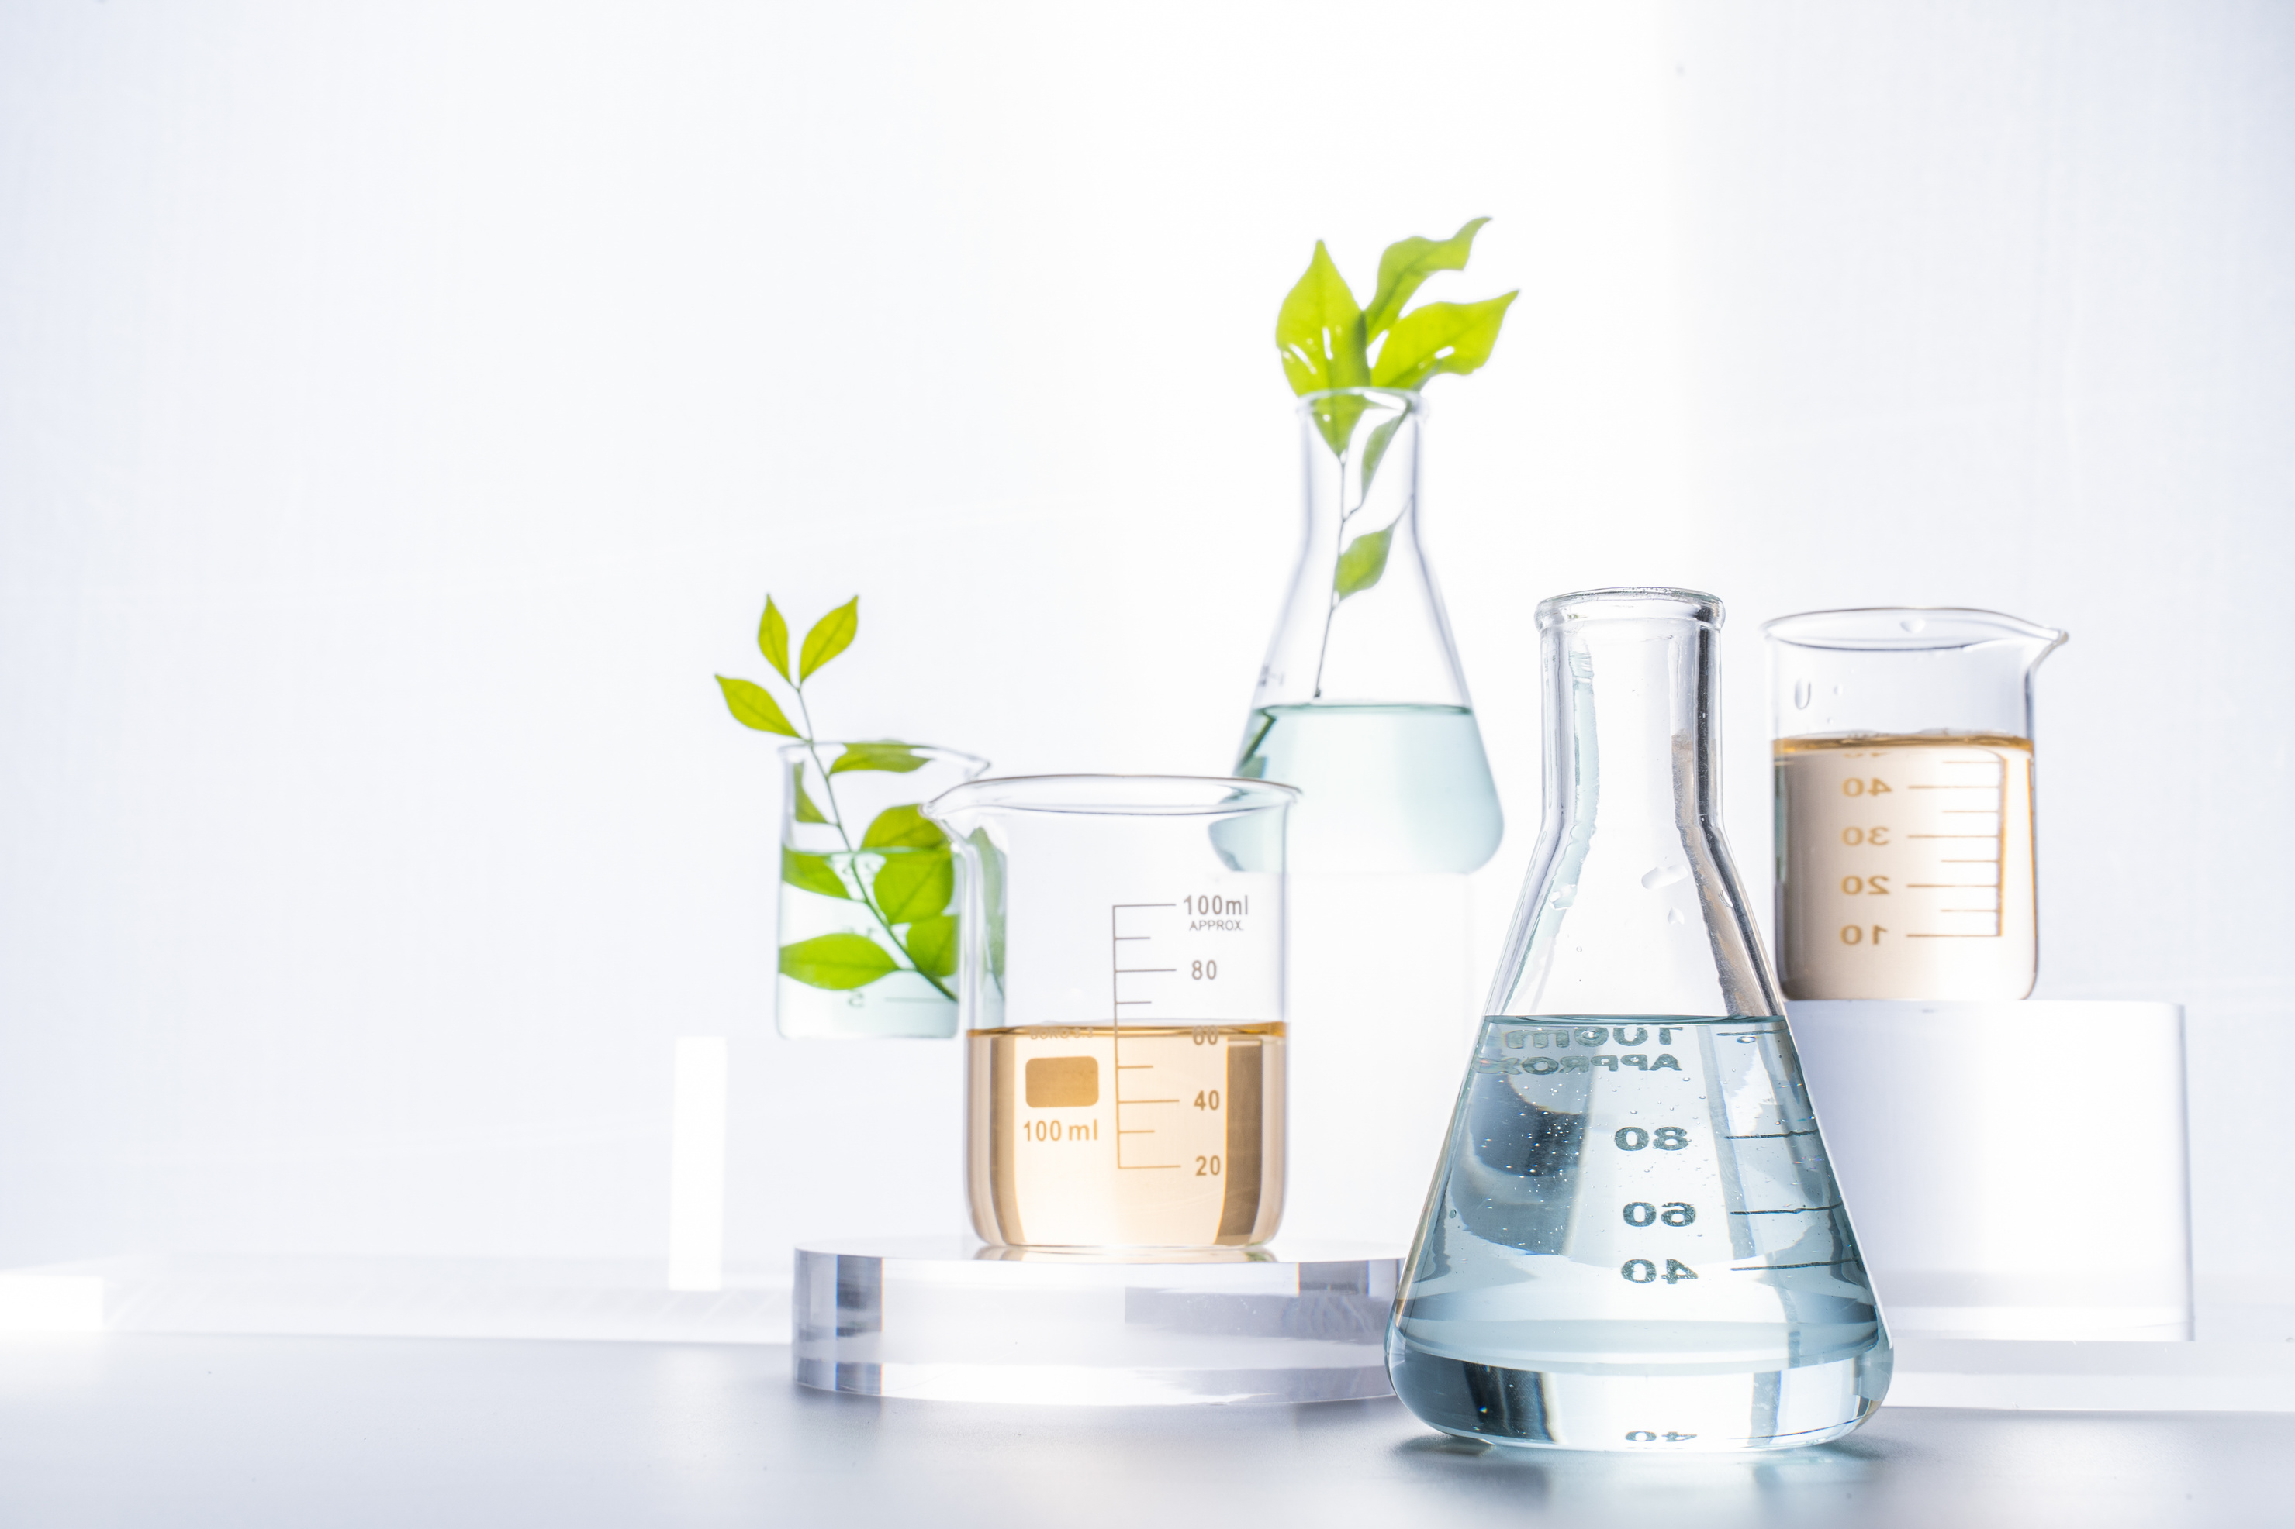
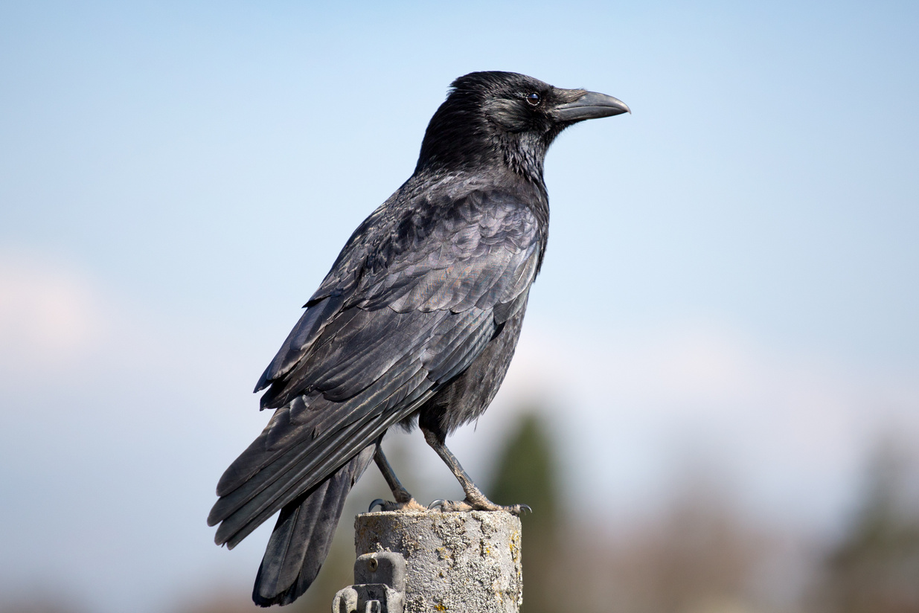
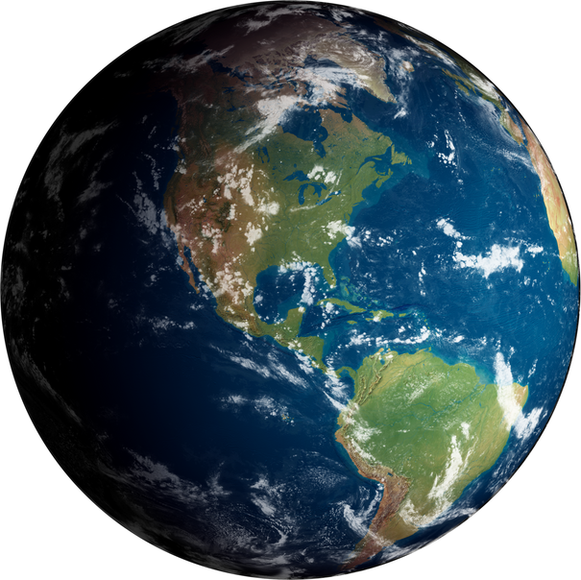
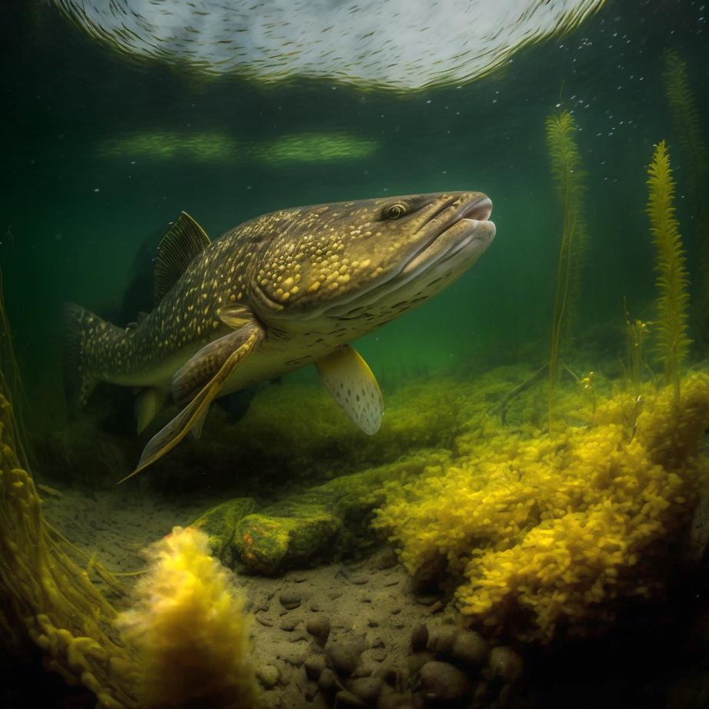
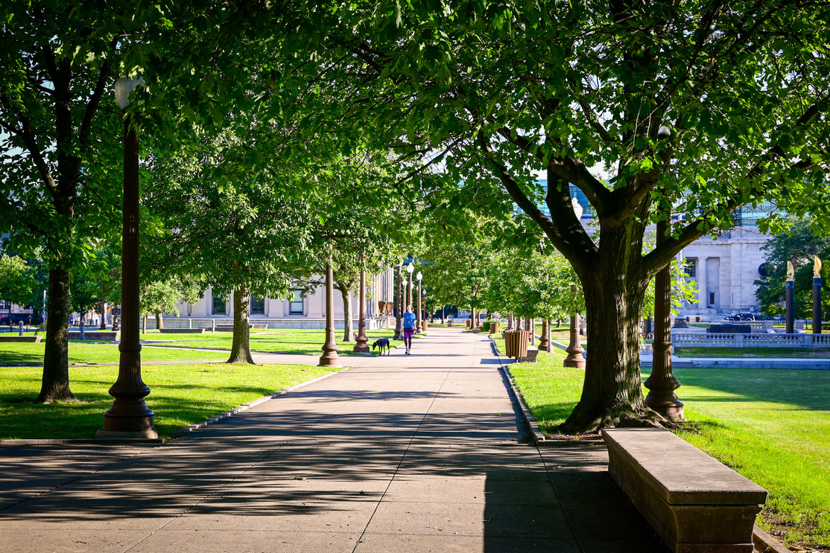
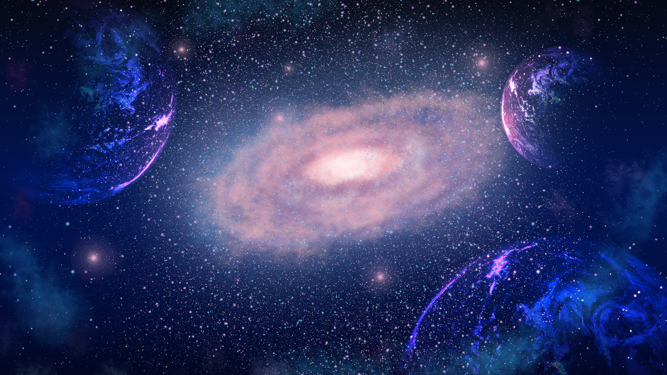
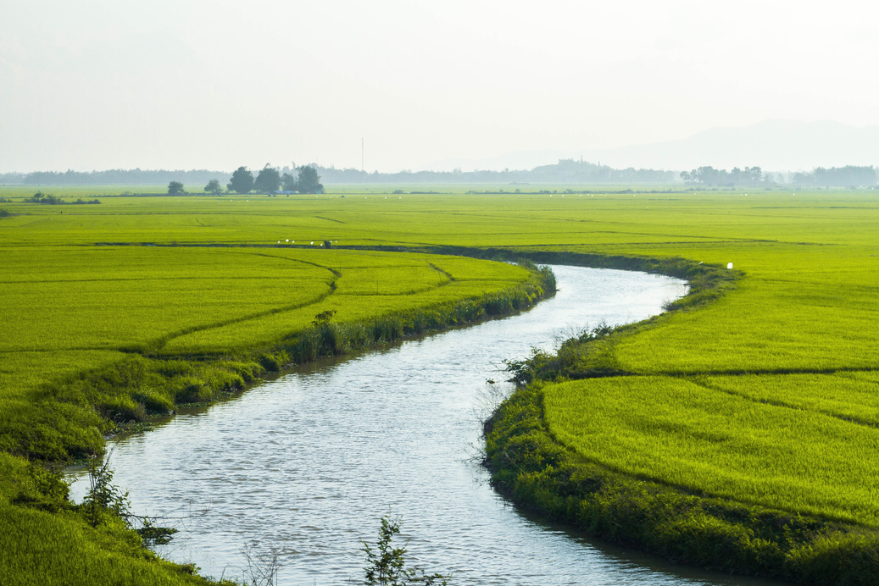
Об’єкт і предмет дослідження
1
  Предмет
  Міститься в межах об’єкта дослідження
2
  Об’єкт
  Є ширшим поняттям, ніж предмет

Slide 8

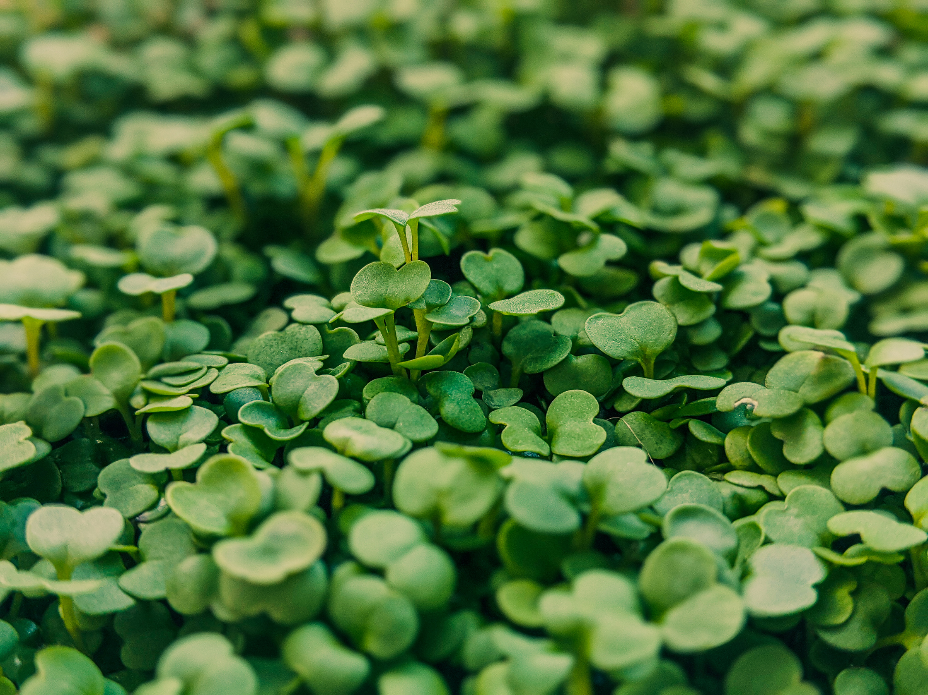

моє дослідження
Шестикласникам запропонували провести дослідження на тему “Вирощування мікрозелені в домашніх умовах”.
Визнач:
  об’єкт дослідження
  Предмет дослідження

Slide 9
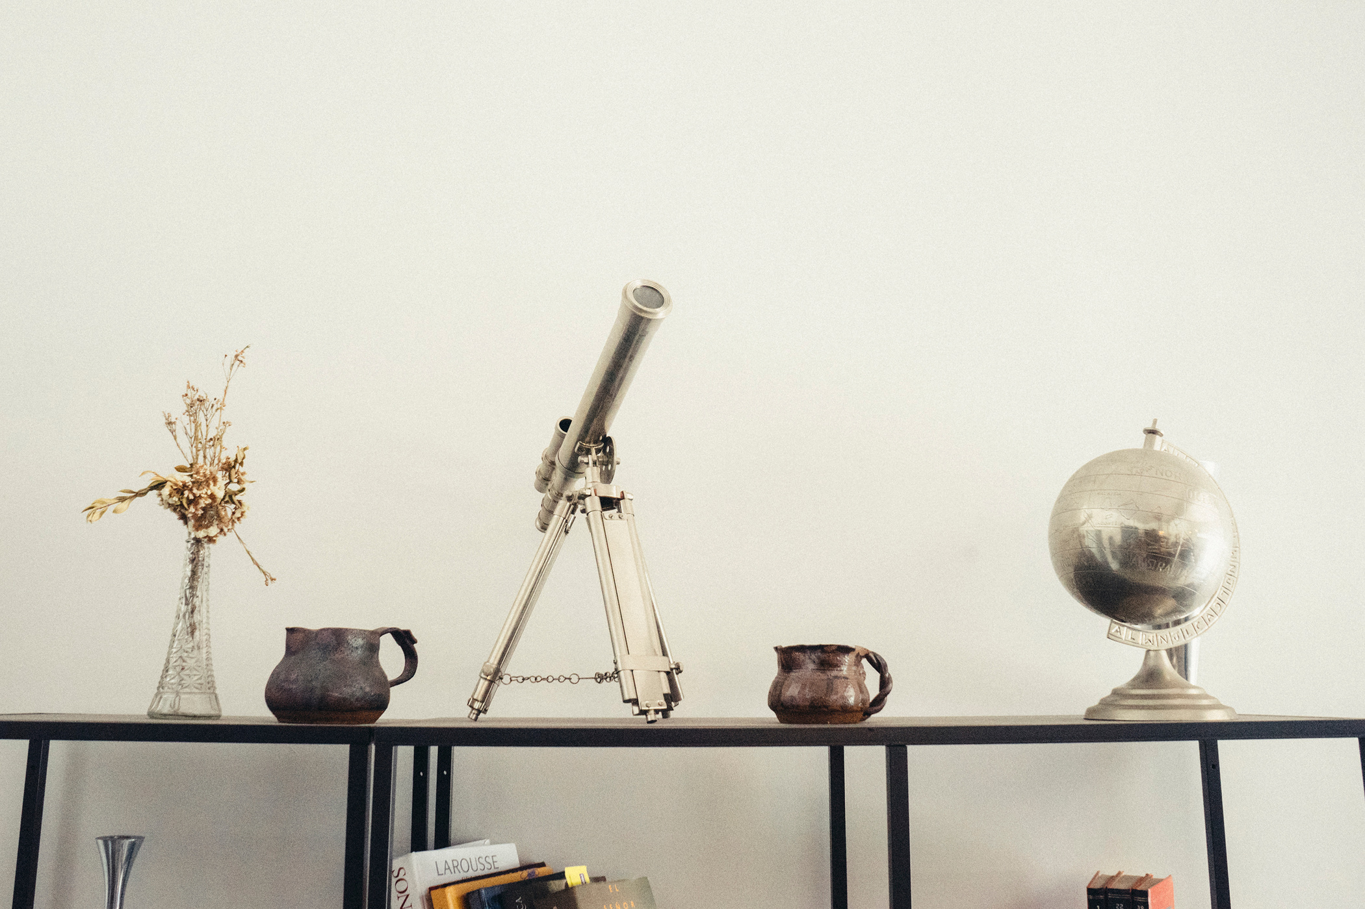

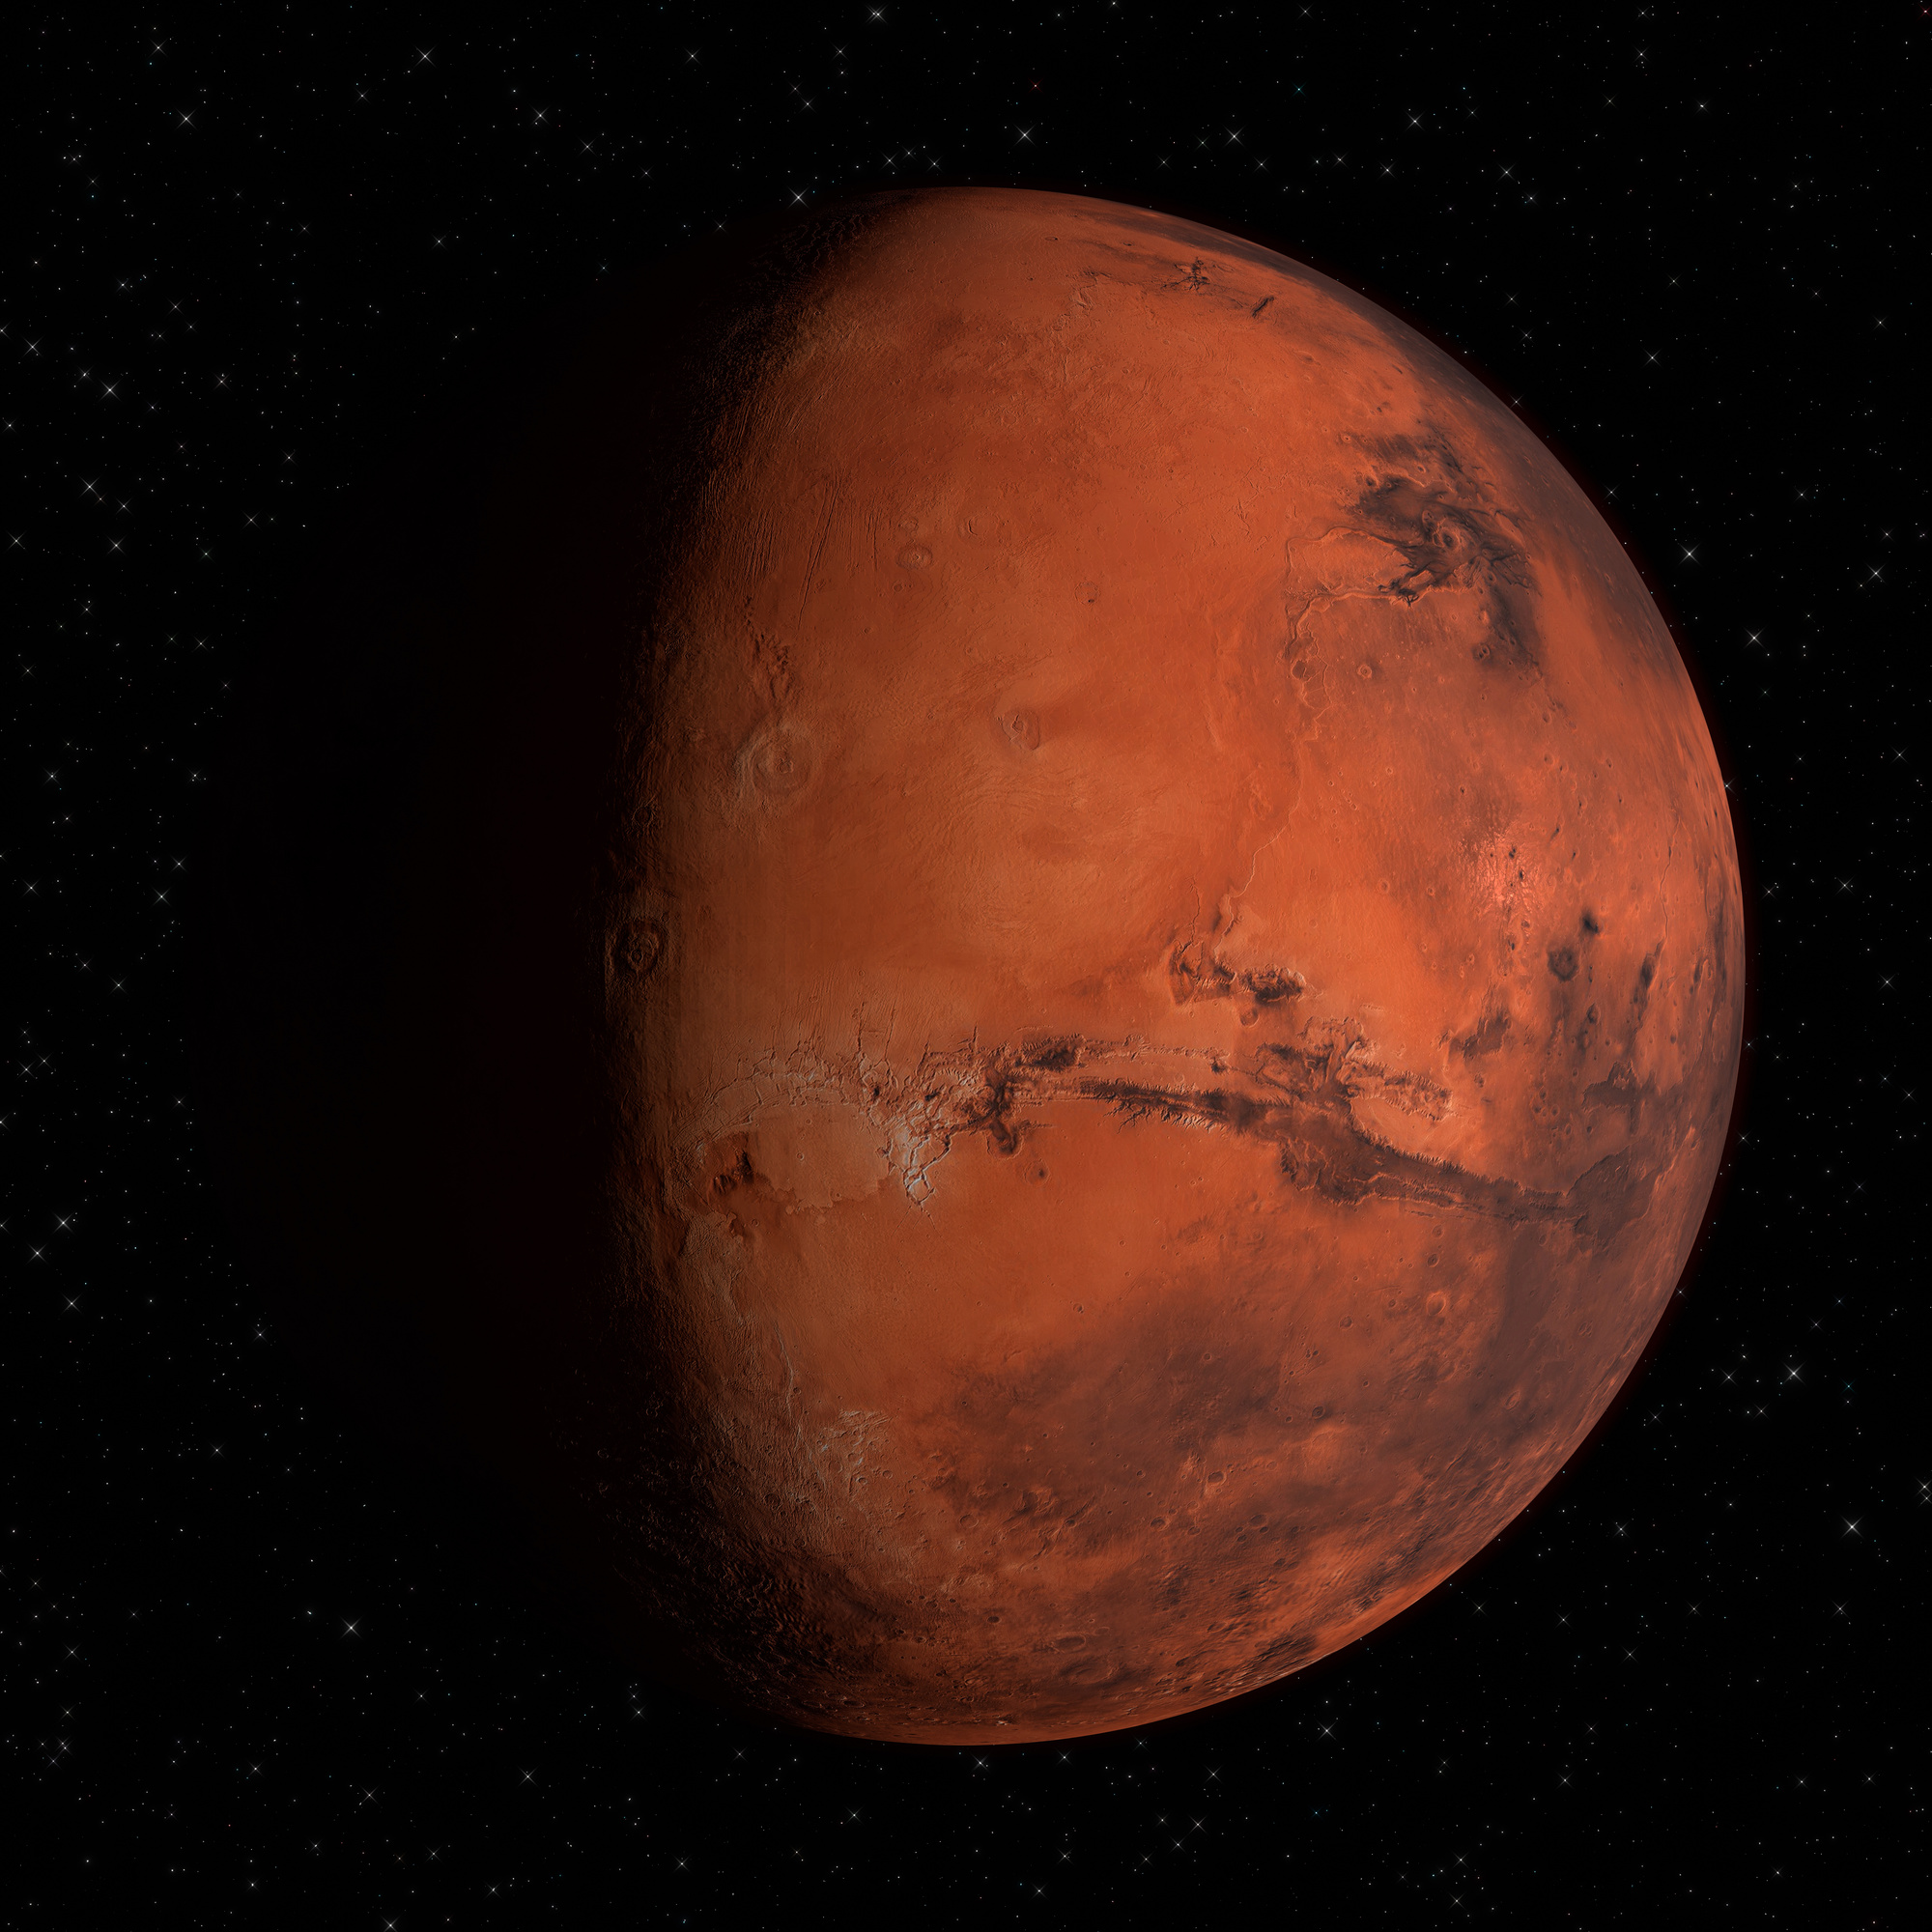
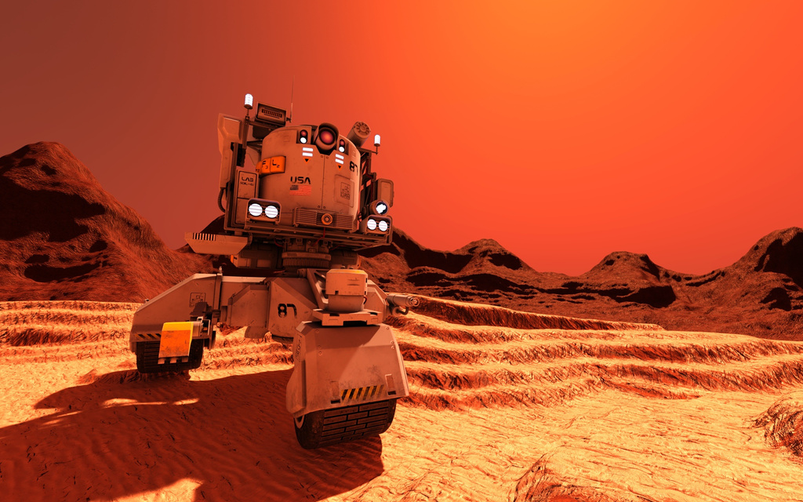
Кожна наука має свою сферу інтересів, свої об’єкти дослідження і може вирішувати важливі практичні проблеми
Обравши об’єкт і предмет, дослідник формує мету та висуває гіпотезу, тобто обґрунтовує припущення щодо причин явища
01
“Якщо зробити ..., то станеться ....”
02
“Якщо має місце ..., то за такої умови матиме місце....”
03
“Якщо додати ......, тоді утвориться ......”

Slide 10
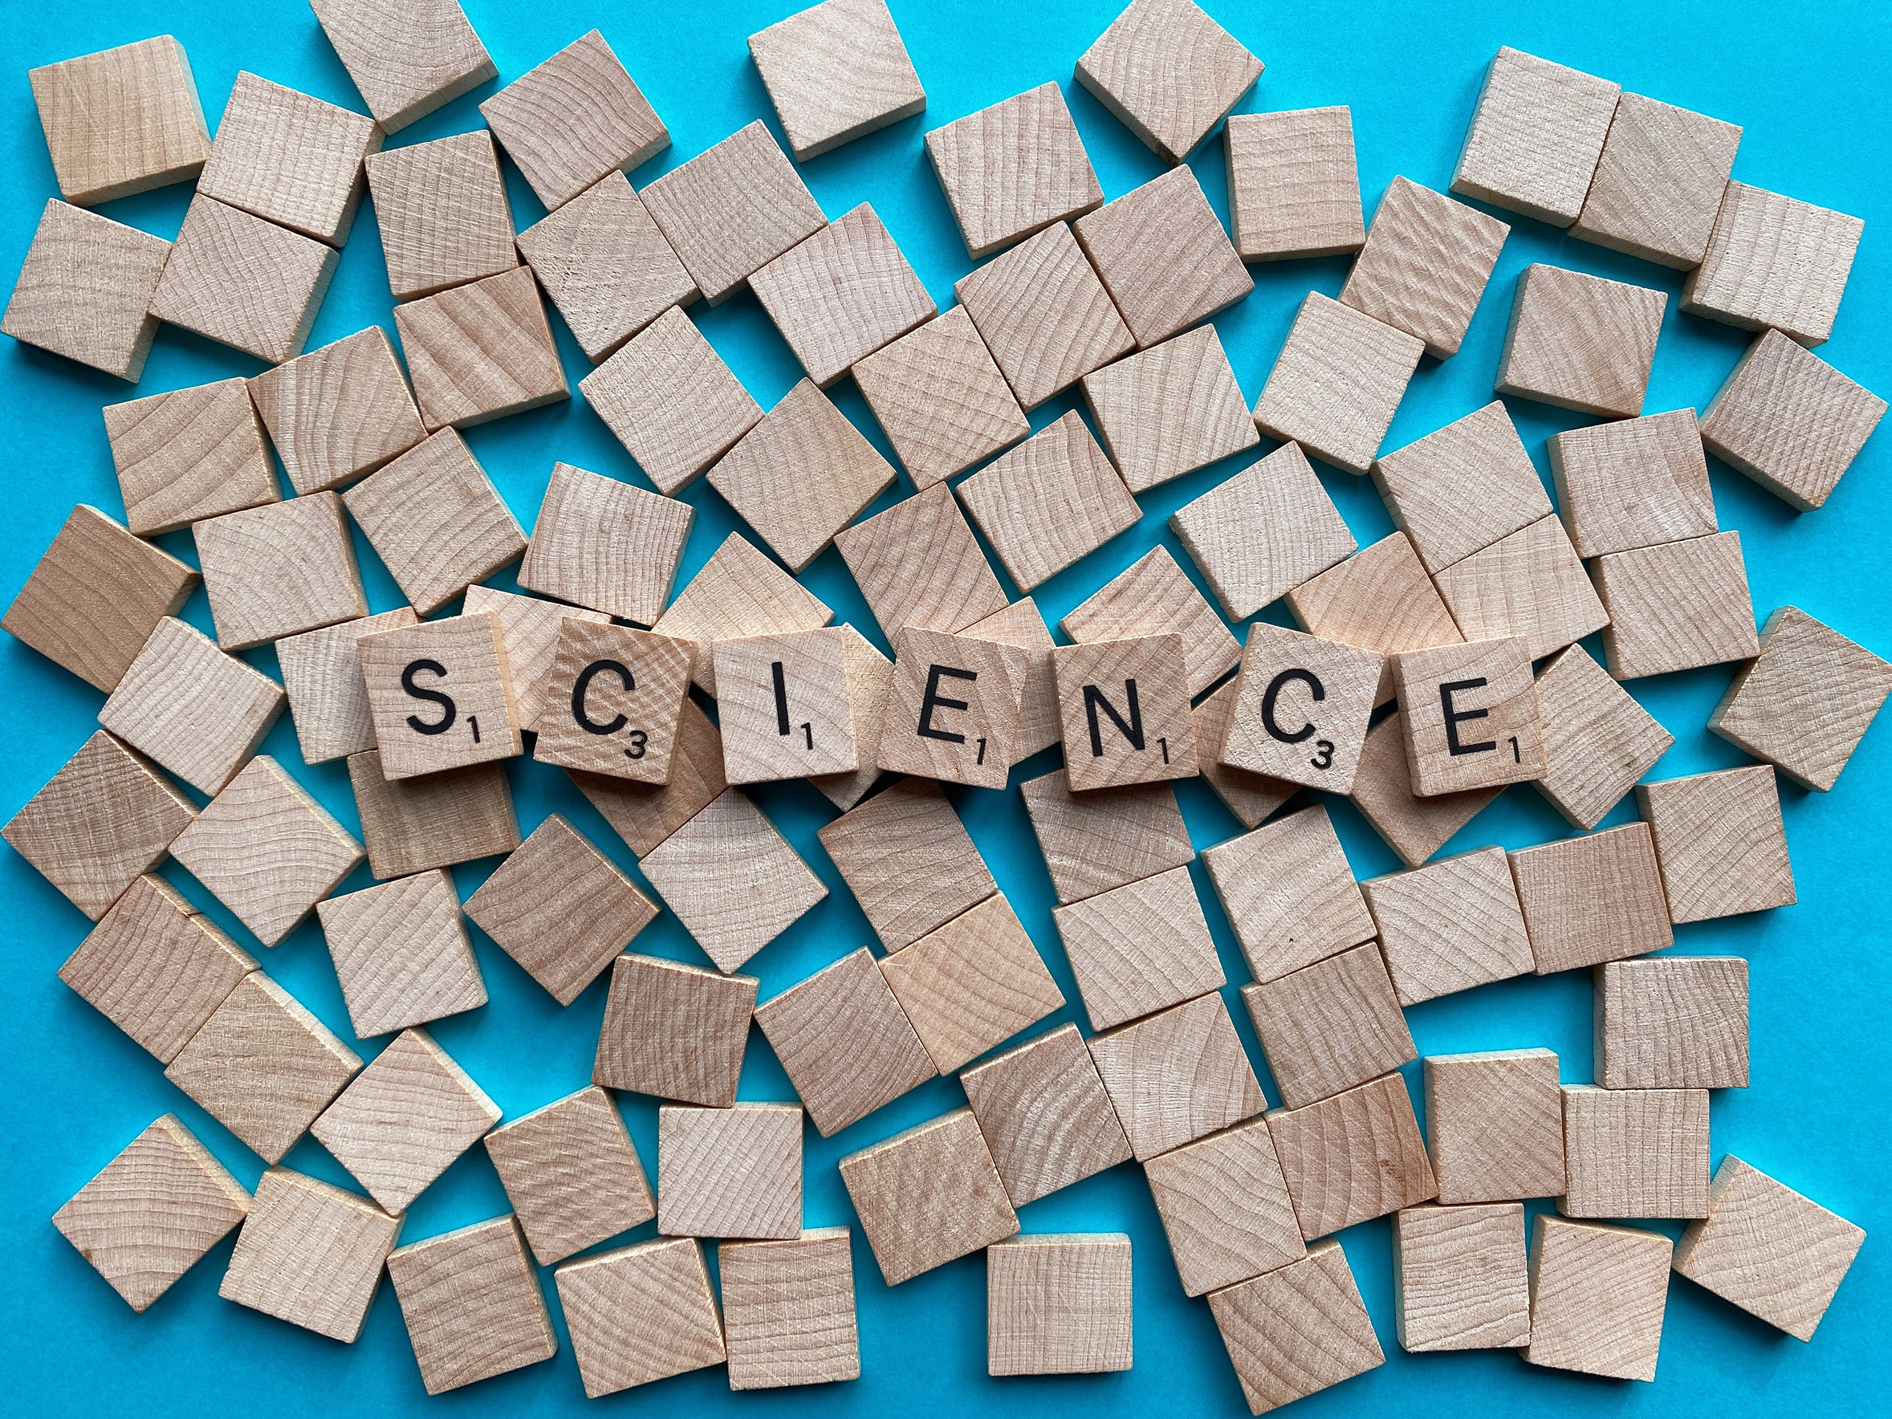

Що вивчають природничі науки
Фізика
Хімія
Біологія
фізичні тіла та явища
речовини та їх перетворення
жива природа
Географія
Астрономія
природа Землі, людство
небесні тіла, Всесвіт

Slide 11
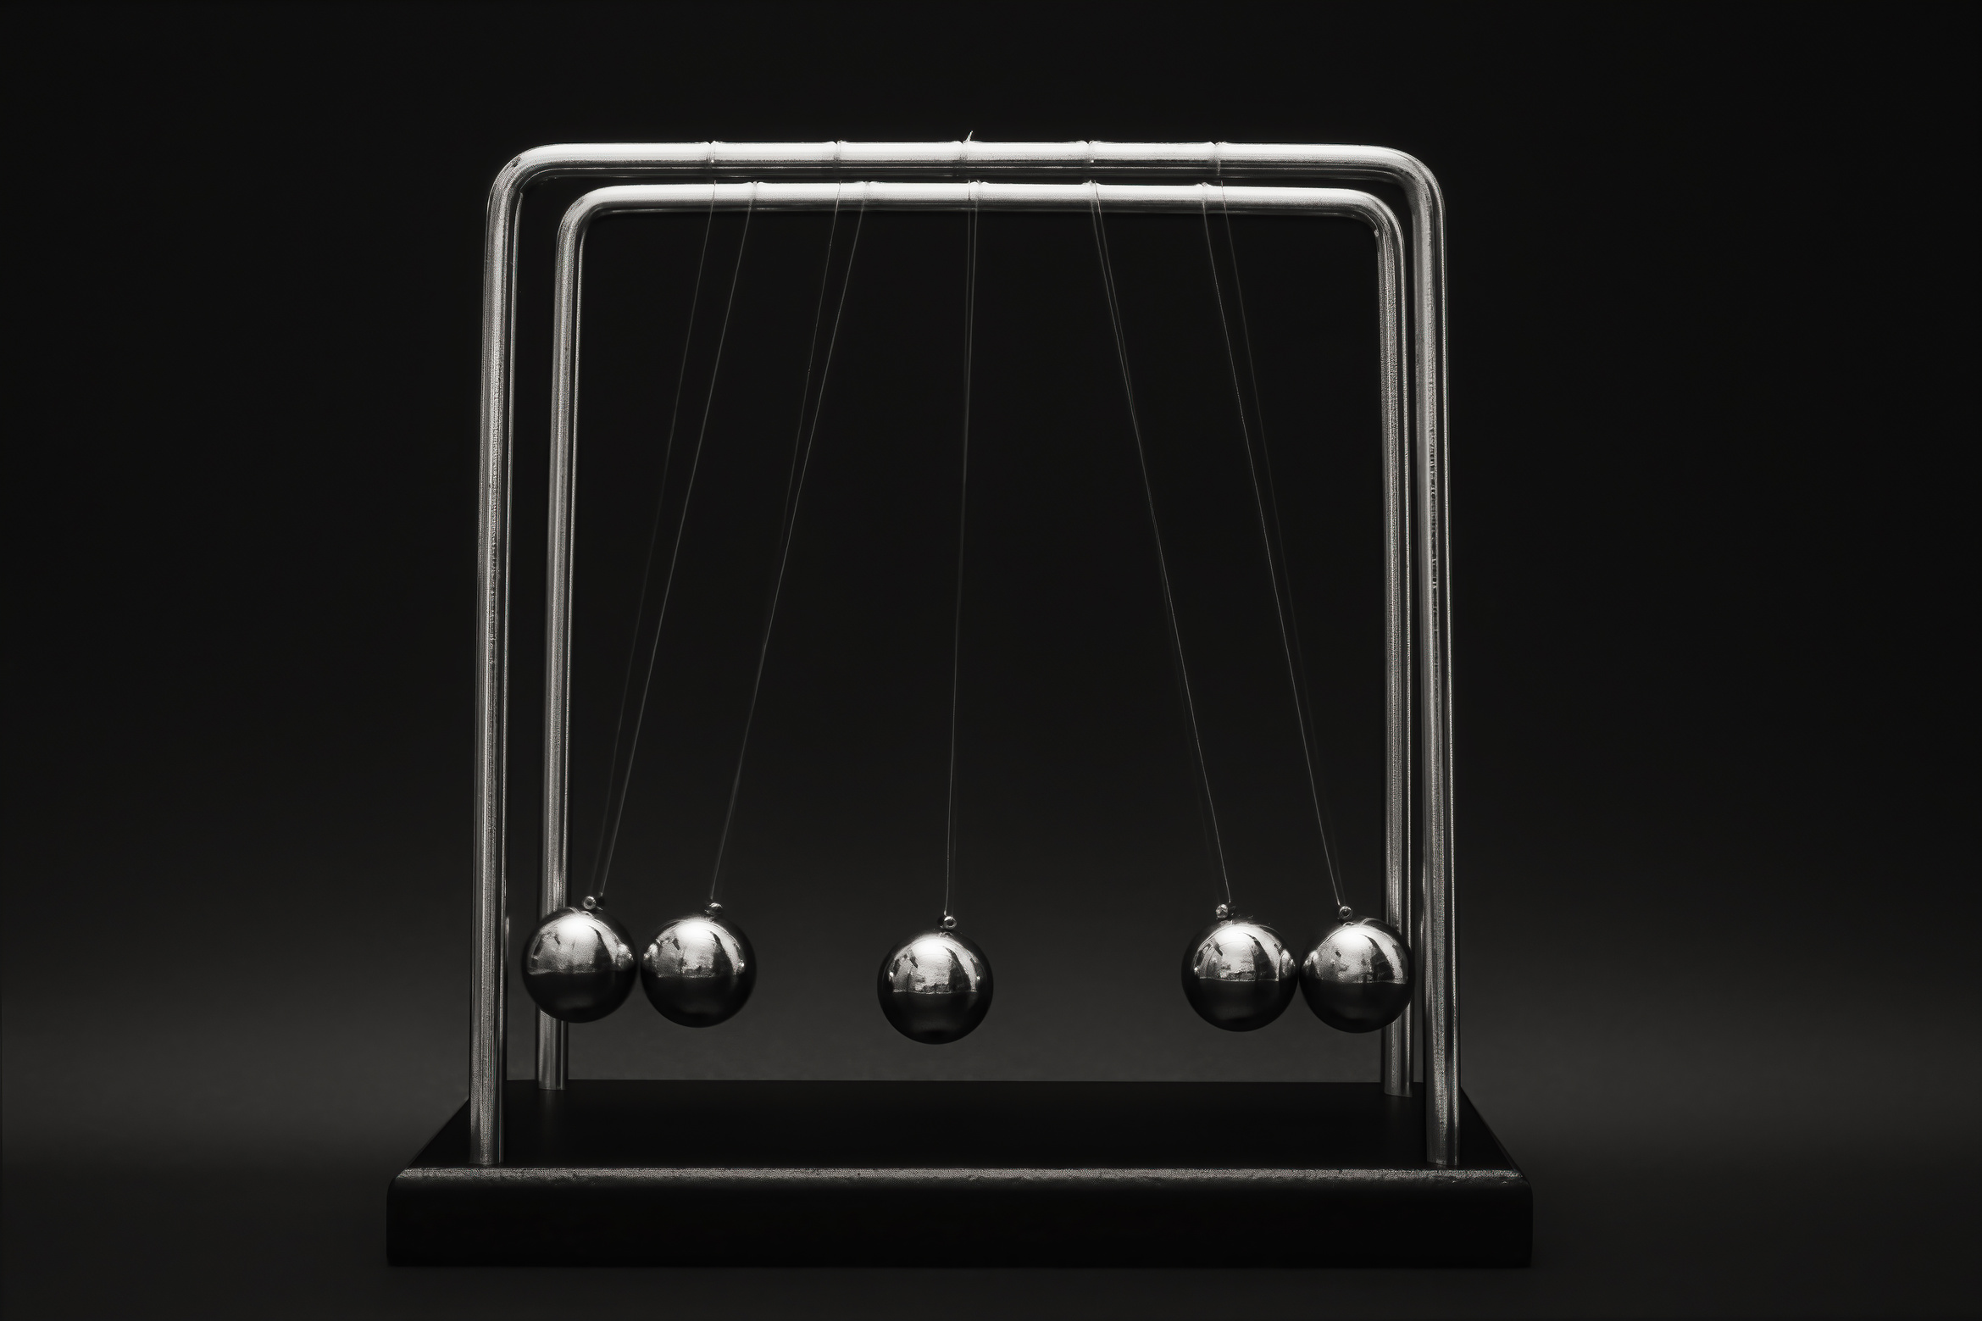

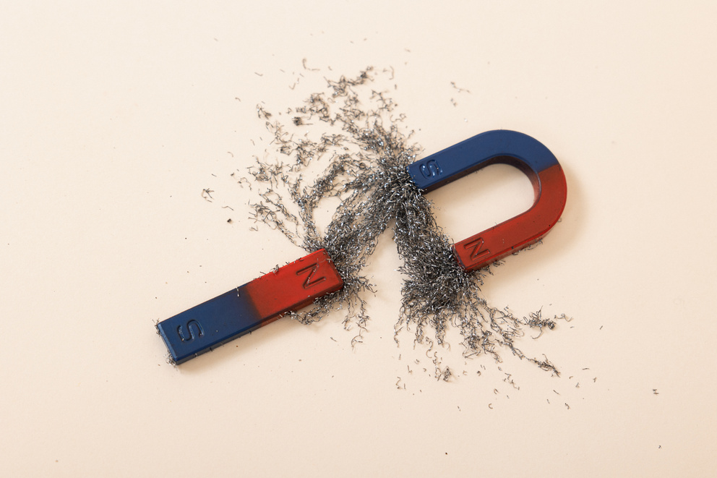
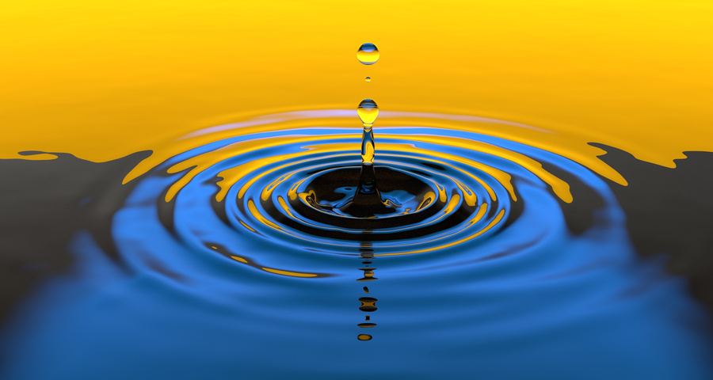
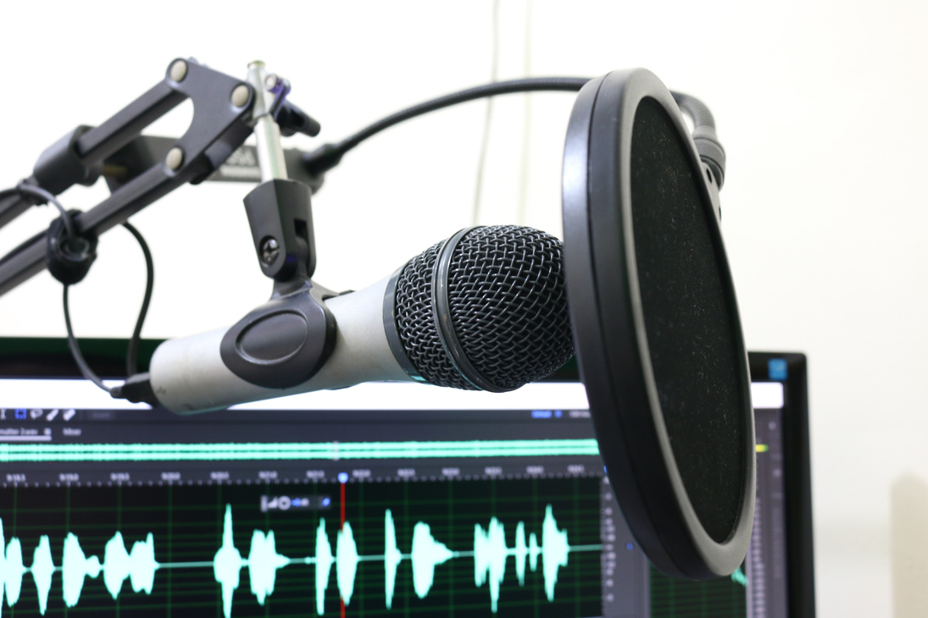
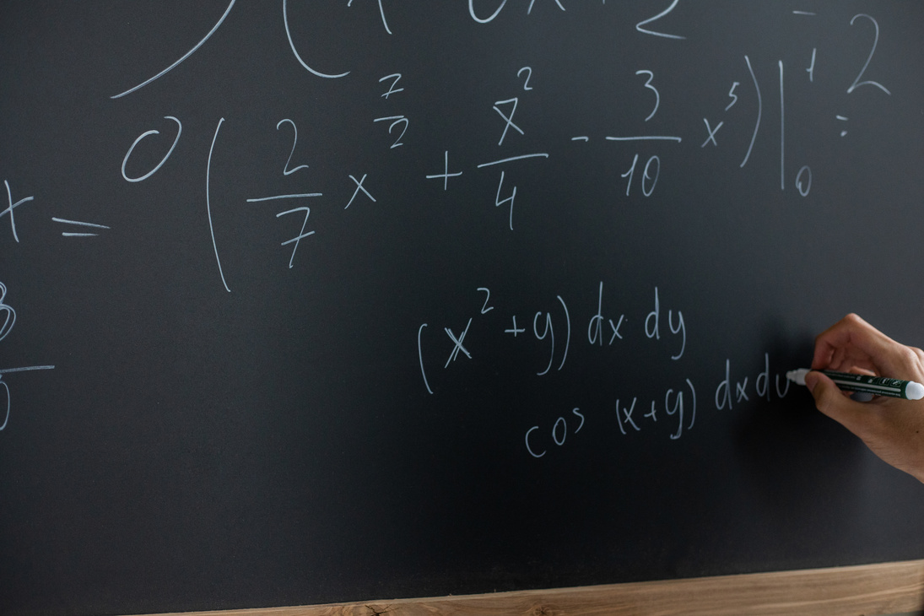
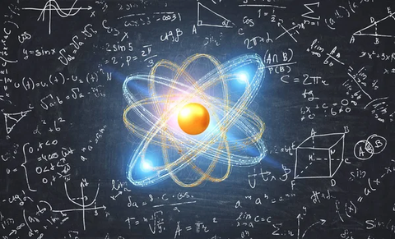
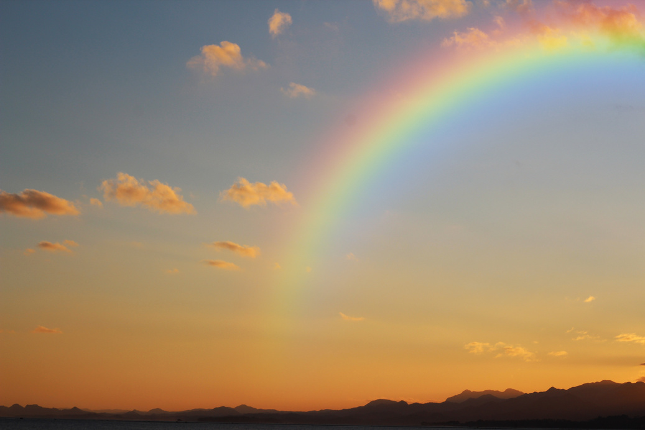
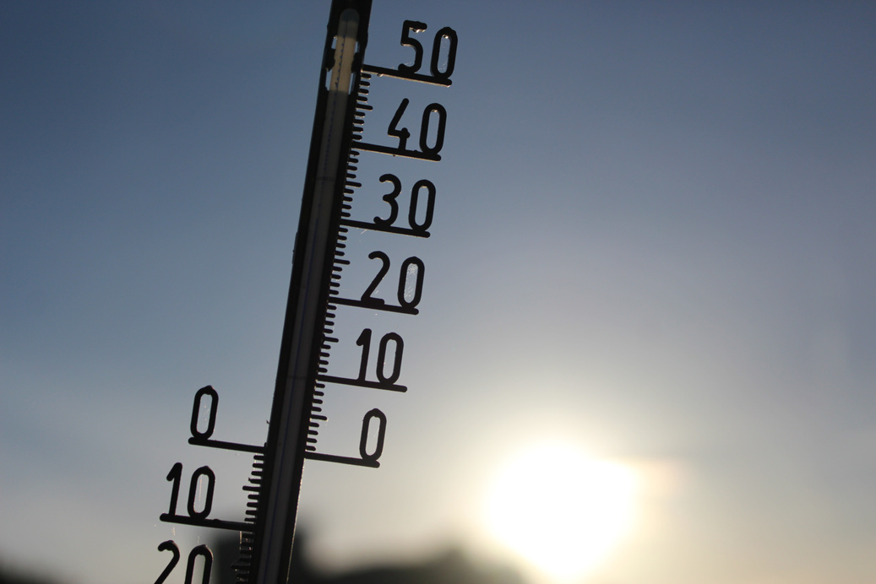
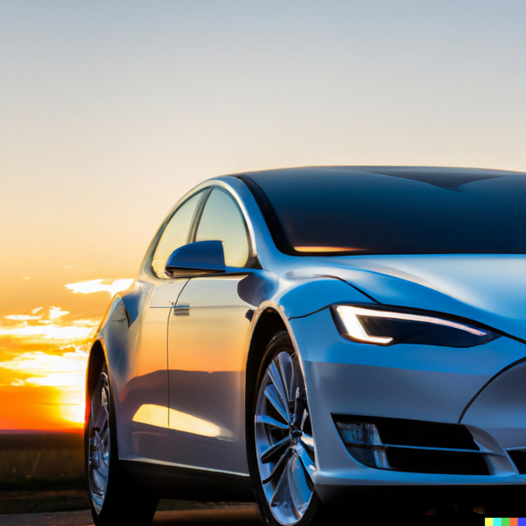
Фізика
У перекладі з грецької “фізика” означає “природа”.
Фізика вивчає фізичні процеси, пов’язані з переміщенням тіл, зміною їх форми, температури і т.д.
  Наприклад, рухається автомобіль, нагрівається вода, летить м’яч, горить світло, діє магніт

Slide 12
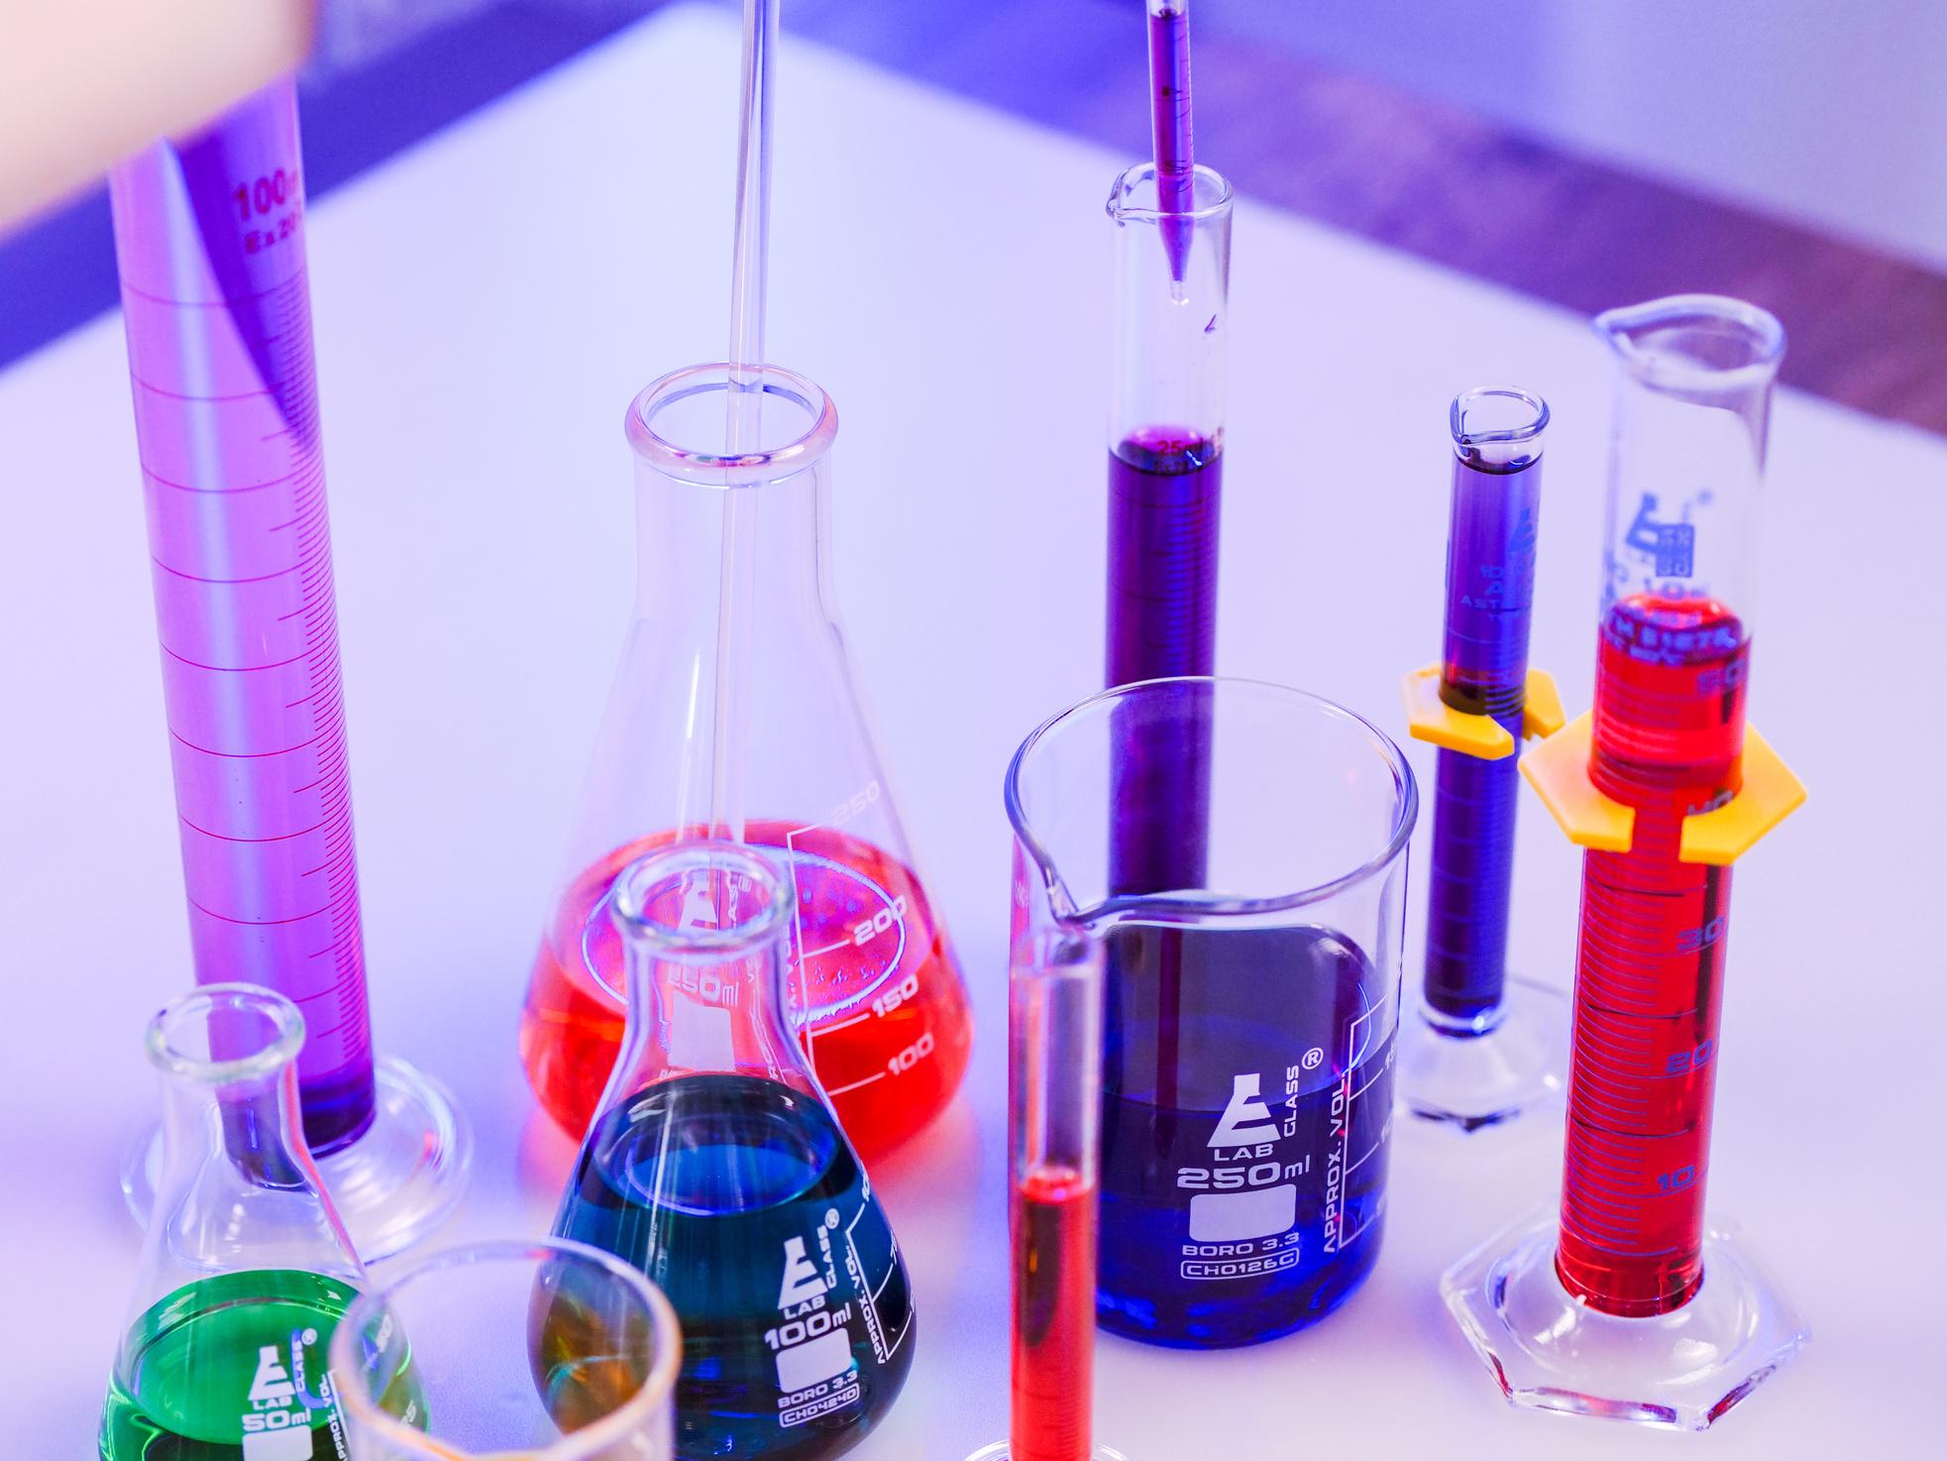
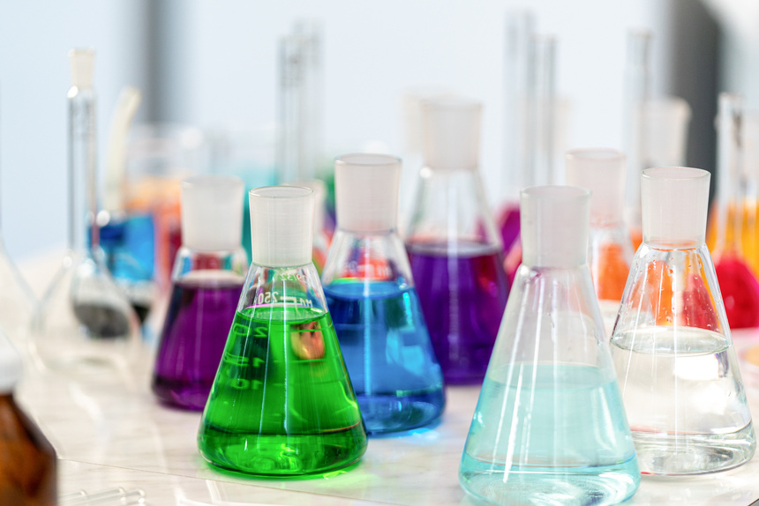
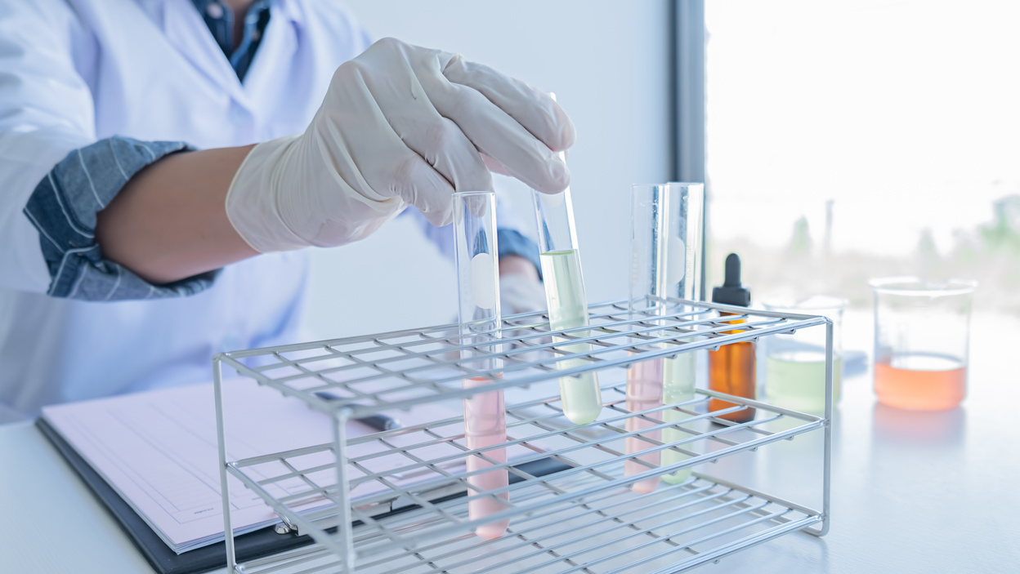







Хімія
  Хімія - це наука про речовини та їх взаємне перетворення. Вона відіграє надзвичайно важливу роль у виготовлені ліків

Slide 13









Біологія
У перекладі з давньогрецької дослівно означає “наука про життя”.
  Біологія вивчає біологічні явища, які відбуваються з живими організмами. Наприклад, проростання насіння рослин, як дихають організми, як утворюються плоди та насіння, чому відбувається явище листопаду і т.д

Slide 14










Географія
У перекладі з грецької означає “землеопис” (“гео” - земля, “графо” - пишу).
  Географія є однією з найдавніших наук світу. Це комплексна наука, яка вивчає природу Землі, населення та його господарську діяльність

Slide 15









Астрономія
У перекладі означає “наука про космос”.
  Астрономія досліджує і вивчає астрономічні явища, які пов’язані з рухом небесних тіл. Наприклад, зміна дня і ночі, рух комет, падіння метеорита і т.д

Slide 16


Інтеграція наук
Інтеграція наук - це синтез знань, об’днання наук із метою розв’язання окремих проблем, найскладніші з яких науковці часто вирішують у співпраці
геофізика
астрофізика
Біофізика
геологія
метеорологія
ґрунтознавство
океанографія

Slide 17

Знайди відповідність
  Установи відповідність між явищами і науками, які їх вивчають
ФІЗИКА | ХІМІЯ | БІОЛОГІЯ | ГЕОГРАФІЯ | АСТРОНОМІЯ
Падіння листя з дерев
Горіння вугілля
Проростання насіння рослин
Виверження вулкана
Рух планет
Падіння метеорита
Сильний дощ
Зміна дня і ночі
Рух автомобіля
Гниття листя
Дихання

Slide 18



Домашнє завдання
Опрацювати § 1, завдання 3 сторінка 8

